Slide 1
https://www.uol.com.br/universa/especiais/filhos-da-violencia/#filhos-da-violencia

Slide 2
FILHOS DA VIOLENCIA – 10 ANOS DA LEI DA ALIENAÇÃO PARENTAL NO BRASIL
Com as mudanças nas leis de proteção as crianças e adolescentes vítimas de violência e abusos sexuais domesticas desde 2008 até hoje houve um crescimento cada vez maior de casos de morte de crianças no contexto de brigas domesticas, ou por queima de arquivo em denúncias de abusos e exploração sexual das crianças por genitores ou pelos familiares que residem na moradia da criança, bem como um crescente número de assassinatos de mulheres na sua esmagadora maioria sendo as mães dos filhos do seu assassino, pelas mesmas motivações.
Surgem nesse cenário as vítimas da orfandade materna, as crianças com mães mortas e pais presos pelo seu assassinato, sendo entregue em guarda para a família estendida materna - avós, tios irmãos, primos, e que, agora potencializado pelo princípio do garantismo penal, e com os benefícios prisionais que a lei de execução penal é leniente, com as saídas e benefícios a esses condenados, voltam na justiça com o pedido do exercício de seu direito parental de voltar ao convívio dos filhos que eles violentaram com a morte sangrenta de suas mães, voltando a vitimização e maior potencialização pois os familiares maternos já traumatizados com a perda do ente comum, agora luta pela vida da criança.
Cenário imaginário que nosso sistema jurídico familiar instalou.
A Lei da Alienação Parental ao conferir legalidade a teorias falsas sem comprovação cientifica como “Falsas Memorias” acreditando ser possível ocorrer interferência psicológica de um genitor à criança para que repudie ao outro, outorgar ao laudo psicossocial como única prova válida, atribuir como “alienação parental” uma série de condutas que fere princípios constitucionais como livre transito e direito de ir e vir da criança e adolescente com o genitor que detêm a guarda, autonomia da parentalidade na responsabilidade de acompanhar por si e de forma independente a vida da criança junto aos profissionais, a consideração de falsa denúncia a atribuição de crimes contra genitor e familiares tão somente considerando um laudo psicológico desprovido do conjunto de provas permitidos no nosso sistema jurídico, invalidando depoimento das testemunhas considerando-as alienadoras, condenar genitores ao afastamento compulsório do convívio familiar com a criança, com inversões de guarda, e tratamento psicológico para dessensibilização de aceitação das violações parentais do outro genitor denunciado, tudo isso e outros agravantes tem levado a impunidade dos agressores e a entrega da criança a uma vulnerabilidade ainda maior com o risco da própria vida, em um confinamento doméstico desmedido, não podendo ser protegida pelos profissionais que são testemunhas em potencial nas denúncias, e pelos órgãos de proteção à criança e adolescente.
Revogue já a Lei da Alienação Parental!
Dr. Felicio Alonso - Advogado
Dra Elizabethi Regina Alonso - Advogada
Dra Patricia Regina Alonso - Advogado
27/03/2020 - BRASIL

Slide 3
QUAL O GATILHO JURIDICO QUE VEM AUMENTANDO A MORTE DE CRIANÇAS E MULHERES NO CONTEXTO FAMILIAR?
LEI 12.318/2010
“CONVIVENCIA PARENTAL OBRIGATÓRIA”

Slide 4
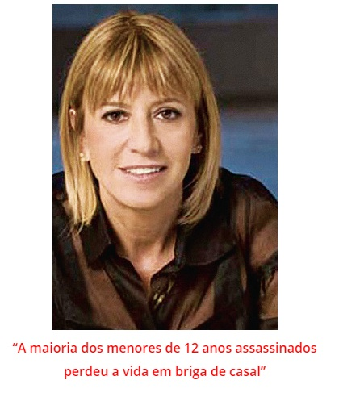
COMENTÁRIO SOBRE A MORTE DE
ISABELA NARDONI
A Jatobá é a descontrolada, o gatilho de tudo. Na minha análise, o alvo de proteção de Alexandre é a Jatobá e os dois filhos que teve com ela. Ele matou Isabella para proteger o que, para ele, era mais importante: a família. Não pensava: “Quando der, vou matar essa filha que me incomoda.” Viu-se diante de uma situação (Isabella asfixiada pela madrasta) e tinha de tomar uma decisão rápido.
https://istoe.com.br/95131_NARDONI+MATOU+ISABELLA+PARA+PROTEGER+SUA+FAMILIA+/

Slide 5
04/06/1998
O resultado do exame de DNA requerido pela defesa do promotor de Justiça Igor Ferreira da Silva deu resultado negativo. O promotor é acusado de assassinar a tiros sua mulher Patrícia Aggio Longo, grávida de 7 meses, em 4 de junho do ano passado.
À época do ocorrido, cogitou-se que Silva teria matado sua mulher porque não seria o pai do bebê que ela esperava. Os advogados pretendiam usar o exame na defesa do acusado. No entanto, o resultado do exame comprovou que o promotor não era o pai do bebê.
Segundo a o diagnóstico, "fragmentos ósseos de Patrícia e do natimorto, assim como o sangue periférico de Igor foram submetidos à extração, amplificação e comparação de perfis genéticos pelo DNA no Centro de Análises Clínicas e Toxicológicas do Laboratório de Biologia Molecular Aplicado ao Diagnóstico da Faculdade de Ciências Farmacêuticas da USP, resultando, na conclusão da análise, exclusão da paternidade de Igor Ferreira da Silva sobre o natimorto de Patrícia".
https://www.conjur.com.br/1999-jun-14/exame_comprova_promotor_nao_pai_bebe

Slide 6
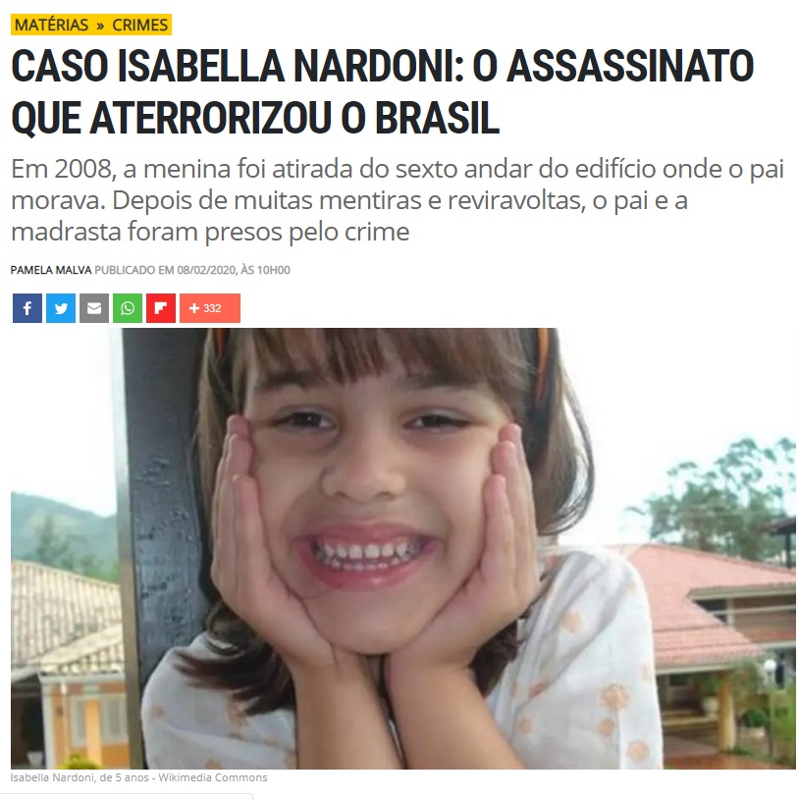
29/03/2008
Isabella nasceu em 18 de abril de 2002. Os pais ainda continuariam juntos por 11 meses. Foi uma relação turbulenta. Uma vez, numa festa de família, Alexandre teria ficado ofendido com uma brincadeira feita por um parente de Ana Carolina de Oliveira. O rapaz teria deixado o local e voltado mais tarde transtornado, sem camisa, querendo briga.
Já separados, uma nova briga motivada pela matrícula de Isabella em uma escola. Alexandre não queria, e foi à casa da mãe de Isabella para discutir com a avó da menina. Transtornado, disse que iria resolver o problema. Ele saiu por alguns instantes e depois voltou, dizendo que estava armado e que iria matar a ex-sogra. Um boletim de ocorrência foi registrado na época.
Para Ana Carolina de Oliveira, era evidente que todas as brigas de Anna Carolina Jatobá com Alexandre eram por ciúmes dela. A mãe de Isabella contou ainda que sua filha voltava das visitas quinzenais ao pai com mordidas e marcas arroxeadas. A menina dizia que o irmão mais novo é quem a mordia e dava beliscões.
Em uma dessas brigas de criança, Alexandre teria ficado irritado. Ele ergueu o filho a uma certa altura e soltou no ar, deixando o menino cair no chão.
http://g1.globo.com/Noticias/SaoPaulo/0,,MUL404484-5605,00-SAIBA+O+QUE+A+MAE+DE+ISABELLA+DISSE+EM+DEPOIMENTO+A+POLICIA.html

Slide 7
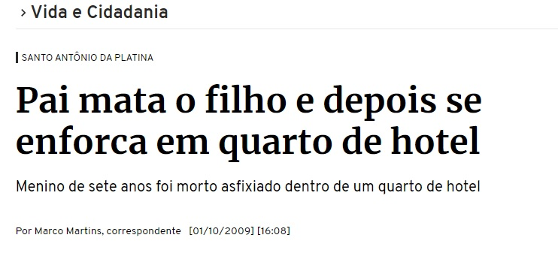
01/10/2009
"A criança morava com a mãe em Santo Antônio da Platina, no Norte Pioneiro do Paraná, mas o pai tinha a guarda compartilhada da criança. Na terça-feira ele havia pego o filho na saída da escola onde estudava. Como não entregou a criança no dia seguinte conforme o combinado, Ana Carolina Campos Patrial, 34, que é professora na mesma escola onde o garoto estudava, procurou a polícia e relatou o sequestro do filho. Nesta quinta pela manhã, o delegado de Santo Antônio da Platina, Júlio César de Souza, descobriu que o homem estava hospedado no hotel em Ourinhos e fez contato com a polícia paulista para que cercasse o local até a chegada de uma equipe da polícia paranaense. Por volta da 11h30, os policiais pediram que a recepção do hotel fizesse contato com o quarto. Como não houve resposta, os policiais resolveram invadir o local e acabaram encontrando o corpo do menino sobre uma das camas do aposento. De acordo com um amigo da família que não quis se identificar, Emmanoel Ferreira possuía um histórico de transtornos e violência, além de já ter feito ameaças contra a mãe do seu filho, que por sua vez já havia registrado boletim de ocorrência contra o ex-marido
https://www.gazetadopovo.com.br/vida-e-cidadania/pai-mata-o-filho-e-depois-se-enforca-em-quarto-de-hotel-bx7tbfck2w4lcmzghop9fcwni

Slide 8
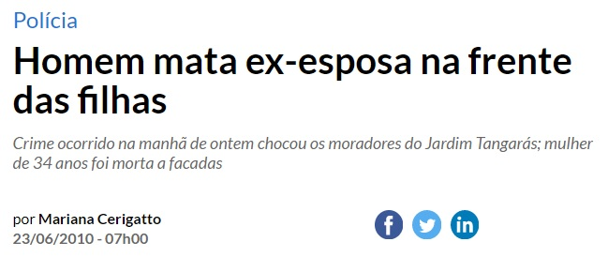
23/06/2010
Duas filhas do casal, uma criança de 12 anos e uma adolescente de 15 anos, presenciaram o crime. O filho mais velho, de 16 anos, estava ausente quando ocorreu o crime.
https://www.jcnet.com.br/noticias/policia/2010/06/574997-homem-mata-ex-esposa-na-frente-das-filhas.html

Slide 9
APROVAÇÃO DA LEI DA ALIENAÇÃO PARENTAL 12.318/2010
(Agosto/2010)

Slide 10
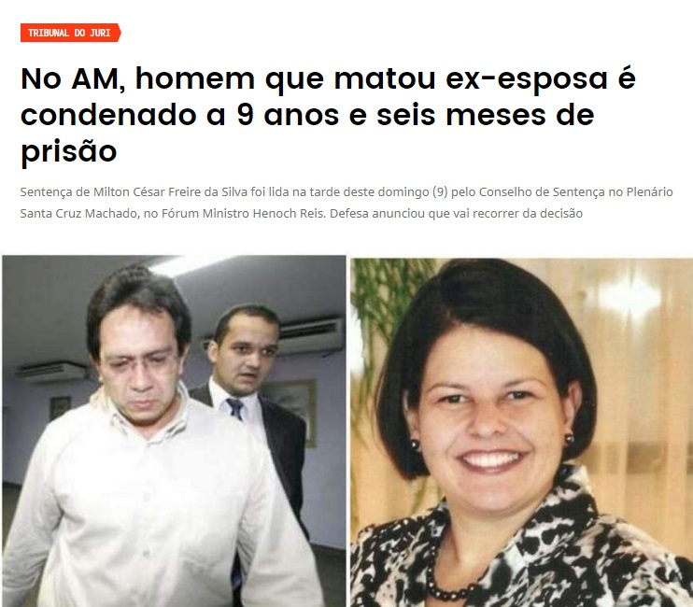
05/07/2010
O crime se deu no dia 5 de julho de 2010, quando Lorena foi a óbito com um tiro na lateral da cabeça durante uma discussão do ex casal, no conjunto Villa Nova, Rua Rei Arthur, Parque 10. Na ocasião, o filho de ambos, Pedro Baptista, – à época com apenas 11 anos de idade – estava presente, sendo deixado pelo pai aos cuidados de uma testemunha, após o mesmo fugir do local. Dias depois, o ortodontista dirigiu-se a uma delegacia e confessou o ocorrido, alegando disparo acidental.
Atualmente com 21 anos, o filho do meio participou do julgamento como uma das cinco testemunhas do Ministério Público Estadual do Amazonas, ao lado da irmã Gabriela Baptista, de 22.
No terceiro dia de julgamento, após a declaração de testemunhas, a defesa usou o argumento de alienação parental e “implantação de falsas memórias”, através de parecer técnico psicológico sustentado oralmente pela psicóloga Andréa Calçada, baseado em laudo produzido em processo sigiloso de disputa de guarda dos então menores. O MPE-AM, no entanto, contestou a informação em razão de desconexão do parecer emitido pela psicóloga e a conclusão da análise documental e instrumento de pesquisa. Segundo o documento, afirma-se que é impossível que o avaliado seja diagnosticado com alienação parental quando há indícios de maus tratos provenientes do genitor – caso testemunhado por Pedro Baptista no dia anterior.
De acordo com outro laudo – documento desencaminhado dos autos – escrito pela psicóloga e doutora pela USP Raquel Almeida de Castro, o parecer produzido por Andreia Calçada possui comprometimentos técnicos e éticos. “O documento, além de emitir diagnóstico sem sequer haver um contato com os avaliados, baseou-se em um laudo apenas, que foi realizado em 2012 através de uma tarde de entrevista coletiva com os três filhos do casal. No entanto, para a devida efetividade, tais laudos deveriam ser produzidos com o mínimo de 7 a 10 sessões individuais”, explicou a profissional.
A psicóloga afirma ainda que diversos testes necessários para o processo não foram utilizados à época, entre os quais gráficos e verbais. “Houve, além disso, uma análise documental falha no instrumento de pesquisa. Foram excluídas partes importantes, havendo seleção tendenciosa de trechos específicos. Graves equívocos foram cometidos na avaliação”, completou.
https://www.acritica.com/channels/manaus/news/no-am-homem-que-matou-ex-esposa-e-condenado-a-9-anos-e-seis-meses-de-prisao
https://www.portaldoholanda.com.br/noticia-hoje/diario-de-lorena-baptista-relata-traicoes-e-agressoes-sofridas
https://medium.com/@marcellafernandes1496/defesa-de-milton-acusado-pelo-homic%C3%ADdio-de-lorena-baptista-gera-controv%C3%A9rsias-em-julgamento-981e4e1471df

Slide 11
13/08/2010
Quando a garota nasceu, em outubro de 2004, a mãe avisou-o e ele foi conhecê-la. Nessa época, ele já estava casado com a atual mulher, Vanessa Maia Furtado, então grávida do primeiro filho. Nos dois primeiros anos de vida, Joanna praticamente não viu o pai. Em março de 2007, Cristiane se casou com Ricardo Tostes, 46 anos, pastor da igreja Batista, e André reapareceu logo depois. “Ele pegava a filha num fim de semana, sumia três, aparecia depois”, afirma a mãe. Até que, em 14 de outubro do mesmo ano, aconteceu um fato novo – e policial.
Neste dia, Joanna voltou da casa de André machucada, segundo a mãe, fato comprovado por laudo do Instituto Médico Legal. Primeiro, Cristiane levou-a a um hospital perto de casa, a Casa de Saúde e Maternidade Nossa Senhora de Fátima, em Nova Iguaçu. No prontuário, a médica plantonista sugere que seja feito exame de corpo de delito. Todo o episódio foi documentado na delegacia e levado para a juíza Cláudia Nascimento Vieira, da 1ª Vara de Família de Nova Iguaçu. Ela proibiu a visitação do pai biológico até que se apurasse a suspeita de maus-tratos. Dois meses depois, em janeiro de 2008, devolveu os direitos de visita a André. Mas, segundo depoimentos de conhecidos da família que pedem para não ser identificados, ele novamente sumiu. Ricardo, o padrasto de Joanna, entrou, então, com pedido de adoção e obteve a guarda da menina. André nunca questionou ou reclamou disso. “A Joaninha era como uma filha para mim”, disse Ricardo.
Em dezembro de 2009, André reapareceu e os enfrentamentos voltaram. Em fevereiro deste ano, ele conseguiu a reversão da guarda, dada pela mesma juíza Cláudia, que também proibiu a mãe de fazer qualquer contato com a menina durante os 90 dias em que ela ficaria com o pai. A juíza baseou-se no laudo das psicólogas Roberta M.N.Ferreira de Carvalho e Vânia Sueli Mafra Aniz, da mesma Vara de Família, alegando alienação parental (quando um dos pais joga o filho contra o outro). Assim, a menina saiu chorando desesperadamente do
As desavenças em torno de Joanna começaram antes de seu nascimento. Seus pais, o advogado e técnico judiciário André Rodrigues Marins, 41 anos, e a médica Cristiane, 37, são evangélicos e se conheceram em 2003 numa Igreja Batista, no Recreio, bairro no qual ambos moravam, no Rio de Janeiro. Namoraram por aproximadamente seis meses. Quando o relacionamento acabou, Cristiane estava grávida, mas não sabia. O casal nunca chegou a viver junto. André não gostou de saber que seria pai. Cristiane resolveu que assumiria sozinha a criança. Nessa época, André mostrou seu temperamento explosivo e pela primeira vez bateu em Cristiane. “Ele me ligou, disse que ia se matar, falou um monte de coisas, pediu para eu ir à casa dele. Fui. Quando cheguei lá, me surrou, apesar de eu estar grávida.” Procurado por ISTOÉ, André não respondeu às ligações. Seu advogado, Luiz Guilherme Vieira, disse que ninguém da parte dele falaria sobre o caso. E arrematou: “O André sofreu muito com o processo de internação e agora com o luto pela morte da menina.”

Slide 12
colo da mãe, e foi entregue ao pai no dia 26 de maio. Foi a última vez que a mãe viu a filha com saúde. Embora André tenha dito que a filha fora entregue com problemas, a babá de Joanna, Maria Aparecida de Andrade Brandão, declarou, em depoimento, que deu “o último banho na menina antes de ser entregue ao pai e que a criança não tinha nenhuma marca no corpo”.
“Quando vi o laudo das psicólogas, achei que era retaliação porque eu reclamara na Corregedoria que elas tinham me tratado de forma hostil”, diz Cristiane. “Depois, me lembrei que o André dizia ter uma tia promotora e que ela ‘iria dar um jeito’.” André é sobrinho de Maria Helena Biscaia, mulher do ex-deputado federal Antonio Carlos Biscaia (PT-RJ). “Não sei se ele usava o nome deles indevidamente”, diz Cristiane. A mãe se revolta ao questionar o Judiciário: “Não ouviram a Joanna, não ouviram minha família, só os pais dele e a mulher dele.” Isso, apesar de haver boletins policiais relatando a violência de André e Vanessa, a madrasta de Joanna. Num deles, André diz que a mulher tinha quebrado uma cadeira em sua cabeça porque não queria que Joanna fosse para a casa deles. Em outro, Vanessa conta que, ainda grávida, teria levado socos de André. Há também, segundo Cristiane, outro registro policial de agressão de André contra sua primeira mulher, Gleide Abreu Afonso (ex-Marins).
“Essa juíza disse que não tinha nada no processo desses boletins. Me deu nojo, me deu vontade de vomitar”, diz Cristiane, novamente aos prantos. Ela recorda sua última conversa com Joanna. “Eu disse a ela: ‘Filha, a juíza ordenou que você tem que ficar com papai André por 90 dias. Depois, a mamãe pega você de novo, tá?’ Ela disse: “Não chora mais, mamãe. Agora você vai ficar com dois filhinhos só porque ele falou pra mim que não volto mais.” Cristiane tem mais dois filhos do casamento com Ricardo. “Joanna foi vítima do Judiciário. A juíza a tirou de dentro de casa e entregou-a para ser morta”, disse ela.
André Rodrigues Marins, acusado de torturar e cometer homicídio qualificado por meio cruel contra a própria filha Joanna Marcenal, já não será mais julgado pelo Tribunal do Júri –apenas por tribunal criminal. Enquanto isso, ele continua trabalhando no Departamento de Controle de Execuções Penais do Tribunal de Justiça do Rio de Janeiro (TJ-RJ), vinculado à Vara de Execuções Penais, que abrange todas as Varas Penais do Estado do Rio. Segundo a Corregedoria do TJ, o processo no qual ele réu será distribuído para uma das varas criminais da capital. Com isso, ele pode ter acesso aos autos de qualquer processo, até mesmo o seu. Mesmo assim, a assessoria de imprensa da Corregedoria do TJ confirma a permanência de Marins no cargo de técnico judiciário. “Até o momento ele não responde a nenhum processo administrativo disciplinar, nem sindicância, apenas a um administrativo no qual está arrolado”, afirma. Tal processo verifica se houve erro na atuação das psicólogas, de uma magistrada e do próprio Marins quando ele recebeu a guarda de sua filha Joanna. No momento o processo interno de nº 2011.085596 aguarda despacho do juiz titular da Corregedoria.
https://istoe.com.br/96766_AS+VARIAS+TRAGEDIAS+DE+JOANNA/

Slide 13
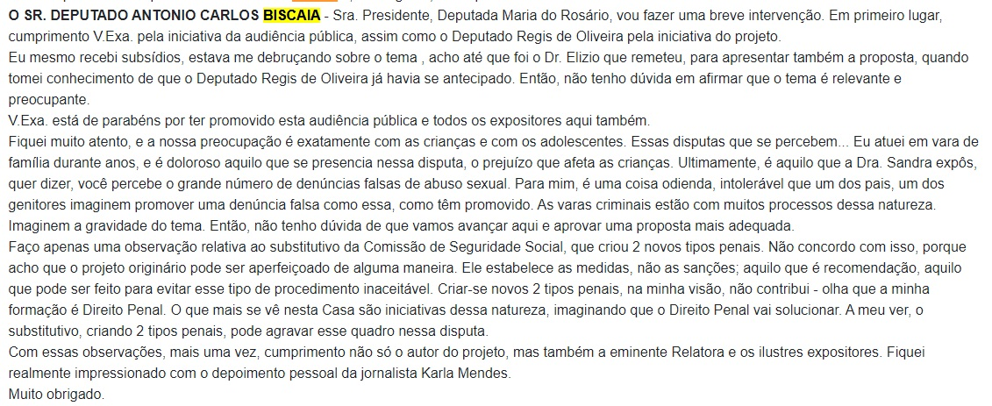
Consultado pela reportagem, o advogado criminalista Yuri Sahione afirma que, nesta situação, o juiz do caso pode avaliar se o exercício da função pública pode ameaçar o pleno andamento da ação. Uma nova resolução do Código Penal brasileiro pode mantê-lo cautelarmente fora do TJ para dar mais transparência ao caso. "Entraram em vigor recentemente medidas cautelares que o juiz pode decidir, observando a real necessidade do afastamento do réu de sua função pública, quando ele fizer uso dela para comprometer a segurança de provas ou até coagir vítimas do processo" diz o advogado. Marins também é sobrinho da promotora Maria Helena Biscaia, da 14ª Vara Criminal da Justiça do Rio.
Segundo nota do Ministério Público do Rio, há chance de a promotora receber o processo –ela pode se julgar competente ou não para dar um parecer. A promotora é mulher do subsecretário de Direitos Humanos e Territórios do Estado do Rio, Antonio Carlos Biscaia, filiado ao Partido dos Trabalhadores (PT-RJ). Procurados pela reportagem, eles não quiseram se pronunciar sobre o caso.
ÚNICA AUDIENCIA PUBLICA PARA APROVAÇÃO DA LEI DA ALIENAÇÃO PARENTAL
https://noticias.uol.com.br/cotidiano/ultimas-noticias/2011/08/04/reu-em-processo-pela-morte-da-filha-pai-de-joanna-continua-com-cargo-no-tj-rj.htm
https://www.camara.leg.br/internet/sitaqweb/textoHTML.asp?etapa=11&nuSessao=1667/09&nuQuarto=0&nuOrador=0&nuInsercao=0&dtHorarioQuarto=10:00&sgFaseSessao=&Data=1/10/2009&txApelido=CONSTITUI%C3%87%C3%83O%20E%20JUSTI%C3%87A%20E%20DE%20CIDADANIA&txFaseSessao=Audi%C3%AAncia%20P%C3%BAblica%20Ordin%C3%A1ria&txTipoSessao=&dtHoraQuarto=10:00&txEtapa=

Slide 14
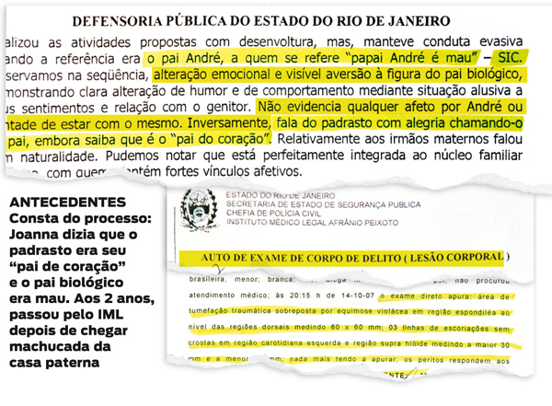

Slide 15
SANCIONADA
“LEI DA ALIENAÇÃO PARENTAL”
EM
26/08/2010
“Quantas vezes, nas situações de abuso sexual, nós trabalhamos na legislação aquele que promove o abuso? E não deve ser apenas do ponto de vista do abuso, quero me referir que é outra questão. Não deve haver apenas uma atitude de busca de responsabilização criminal, mas um tratamento para que este veja que cometeu um abuso, não perca o contato com essa família e tenha a possibilidade de manter essa relação, porque há vínculos também constituídos. Então, se nós trabalhamos isso para o abuso, que é algo que a sociedade rejeita tão fortemente, e não ao acaso... Imaginem essa condição. Nós queremos que se preservem, nessa condição, os vínculos.”
Audiencia Publica 01/10/2009 – Fala da Relatora Deputada Maria do Rosário
https://www.camara.leg.br/internet/sitaqweb/textoHTML.asp?etapa=11&nuSessao=1667/09&nuQuarto=0&nuOrador=0&nuInsercao=0&dtHorarioQuarto=10:00&sgFaseSessao=&Data=1/10/2009&txApelido=CONSTITUI%C3%87%C3%83O%20E%20JUSTI%C3%87A%20E%20DE%20CIDADANIA&txFaseSessao=Audi%C3%AAncia%20P%C3%BAblica%20Ordin%C3%A1ria&txTipoSessao=&dtHoraQuarto=10:00&txEtapa=

Slide 16
30/07/2012
O homem investigado tem 47 anos e quatro filhos, três do primeiro casamento. A mãe da vítima, 39, está separada dele há alguns meses por suspeitar de abusos contra o filho do casal e outros dois adolescentes filhos dela, de 13 e 15 anos, mas ainda mantinha um acordo judicial de acordo com o qual o suspeito do crime poderia pegar a criança nos fins de semana.
E teria sido justamente na visita deste fim de semana que ele teria praticado o estupro. Segundo relatos da mãe do menino, ele o entregou no fim da tarde de sábado dizendo que a criança estava machucada. Ela o questionou perguntando onde e como ocorreu, afirmando que lhe deu o filho em perfeitas condições de saúde. O ex-marido foi embora, ela começou a conversar com o filho e percebeu um sangramento contínuo em seu ânus e forte assadura em seu órgão genital. Ela correu para o Hospital Nossa Senhora da Conceição (HNSC), em Tubarão, onde o menino foi medicado, passou por vários exames e tomou remédios contra doenças sexualmente transmissíveis. O menino segue internado, sem previsão de alta, pois ainda deverá passar pelo acompanhamento de uma psicóloga.
https://www.sulinfoco.com.br/pai-e-suspeito-de-estuprar-filho-de-4-anos/

Slide 17
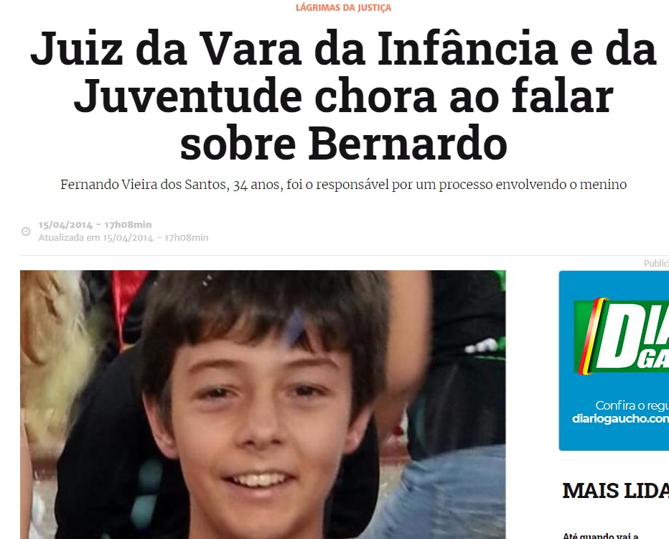
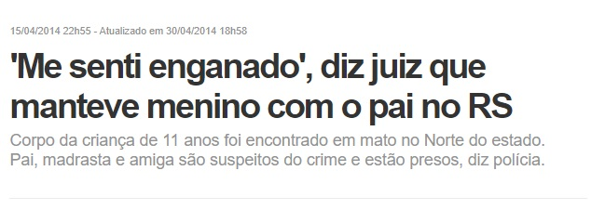
15/04/2014
O juiz da Vara da Infância e da Juventude do Fórum de Três Passos, Fernando Vieira dos Santos, 34 anos, chorou na tarde desta terça-feira. Há alguns meses, passou pelas mãos dele um processo movido pelo Ministério Público do município, em que o menino Bernardo Uglione Boldrini, 11 anos, fez uma reclamação contra a falta de afeto do pai, o médico Leandro Boldrini, 38 anos.
O garoto pediu ajuda ao Centro de Defesa da Criança e do Adolescente, órgão ligado à prefeitura, e a queixa passou pelo MP, que a transformou em um processo. A ação acabou na mesa de Santos, que intimou as partes: - Nesse caso, como não houve violência, por tratar-se de questão afetiva, nós apostamos na preservação dos laços familiares. Chamamos o pai e suspendemos o processo por 60 dias, esperando que houvesse reconciliação. Infelizmente, aconteceu o pior - lamenta o magistrado.
https://gauchazh.clicrbs.com.br/geral/noticia/2014/04/juiz-da-vara-da-infancia-e-da-juventude-chora-ao-falar-sobre-bernardo-4475633.html
De acordo com o MP, desde novembro do ano passado o pai de Bernardo era investigado por suspeitas de negligência afetiva. Mas jamais houve indícios de agressões físicas. Em janeiro, o garoto foi ouvido pelo órgão e chegou a pedir para morar com outra família.
No início do ano, o médico pediu uma segunda chance. Com a promessa de que buscaria reatar os laços familiares com o filho, ele convenceu a Justiça a autorizar uma nova experiência. Na época, a avó materna, que mora em Santa Maria, na Região Central, chegou a se oferecer para assumir a guarda. Porém, conforme o MP, Bernardo também concordou em continuar na casa do pai e da madrasta.
“Isso é dito no Estatuto da Criança e do Adolescente. A reinserção dos vínculos familiares é a providência padrão. Não imaginávamos que tivesse esse desfecho. Porque não havia qualquer informação de agressões. Então, tomamos essa decisão baseada nas premissas legais”, enfatizou o juiz.
http://g1.globo.com/rs/rio-grande-do-sul/noticia/2014/04/me-senti-enganado-diz-juiz-que-manteve-menino-com-o-pai-no-rs.html
Notes:
http://g1.globo.com/rs/rio-grande-do-sul/noticia/2014/04/me-senti-enganado-diz-juiz-que-manteve-menino-com-o-pai-no-rs.html

Slide 18
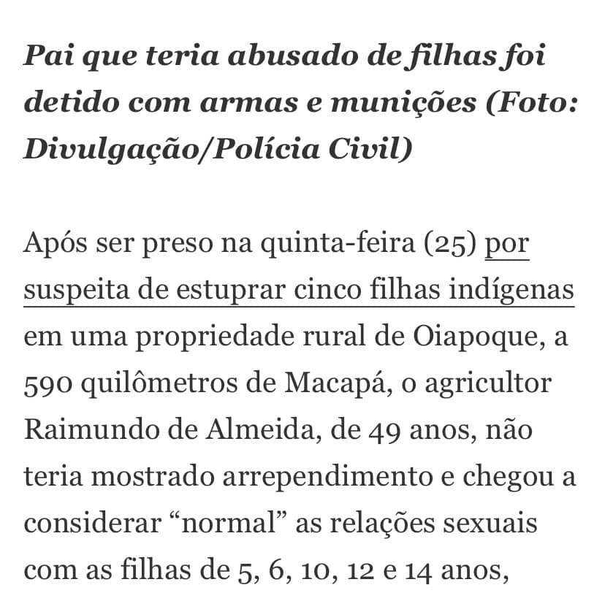
2015
https://amitafamitaf.jusbrasil.com.br/noticias/261404103/era-rapidinho-diz-pai-suspeito-de-estuprar-cinco-filhas-indigenas-no-ap

Slide 19
19/01/2015
Ainda de acordo com a PM, no último dia 6, a mãe das meninas fez um Boletim de Ocorrência contra Scholles por ameaças e estava proibido de ver as crianças por meio de uma medida protetiva, mas elas estavam com o pai neste domingo (18). Ainda não se sabe se ele as sequestrou ou se a mãe permitiu a ida à casa do assassino.
Primeiro, o homem matou a filha de três anos enforcada, em seguida fez o mesmo com a de cinco anos. Após o crime bárbaro, manteve a câmera do notebook ligada e se matou com uma corda em uma garagem, também por enforcamento.
Reincidente
Scholles já esteve preso em 2003, após matar um cunhado de 44 anos. Ele foi preso, mas acabou internado em uma clínica psiquiátrica, alegando depressão e tendências suicidas.
https://www.bandab.com.br/seguranca/pai-mata-filhas-de-tres-e-cinco-anos-se-enforca-e-filma-tudo-em-pinhais/?fbclid=IwAR2nR_aqmMMWPBeCqLE5dMXEfVOQM-o4Lx3hapB_ccedvN2n8R8IYXFJGd0

Slide 20
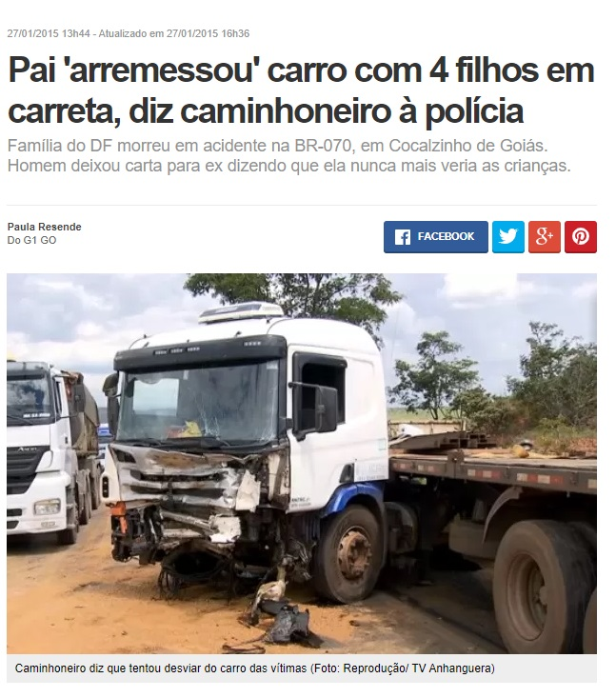
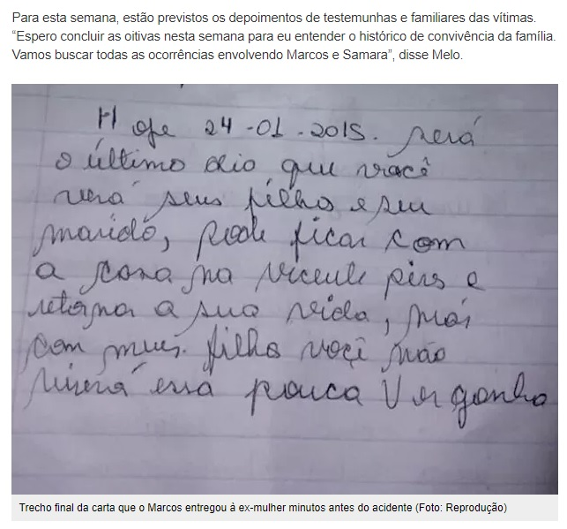
27/01/2015
A mãe das quatro crianças que morreram com o pai em um acidente de carro no Distrito Federal abriu dois processos contra o ex-marido no ano passado por violência doméstica na Justiça local. O acidente ocorreu no último sábado (24) na BR-070, em Cocalzinho de Goiás, no Entorno do DF. Marcos Aurélio Almeida Santos, de 42 anos, deixou com a ex-mulher uma carta minutos antes do acidente dizendo que ela não veria mais as crianças.
Segundo o Tribunal de Justiça do DF, em setembro e em dezembro do ano passado, Samara Alves da Silva, de 24 anos, pediu à Justiça medida protetiva de urgência pela Lei Maria da Penha contra Santos. Em dezembro, também foi aberto inquérito policial por injúria, tendo Samara como ofendida e Santos como ofensor. O inquérito foi juntado à ação que já tinha sido aberta em setembro. Os processos não chegaram a ser julgados. Segundo uma familiar, que não quis se identificar, Santos ficou 47 dias sem ver as crianças por ordem judicial. De acordo com a mulher, em audiência nesta quarta-feira (21), o juiz autorizou que Santos pegasse os filhos para passear no fim de semana. O G1 não conseguiu confirmar a existência dessa ordem judicial com a vara responsável pelo caso.
http://g1.globo.com/goias/noticia/2015/01/pai-arremessou-carro-com-4-filhos-em-carreta-diz-caminhoneiro-policia.html
http://g1.globo.com/distrito-federal/noticia/2015/01/ex-recorreu-lei-maria-da-penha-no-df-contra-pai-que-morreu-com-4-filhos.html

Slide 21
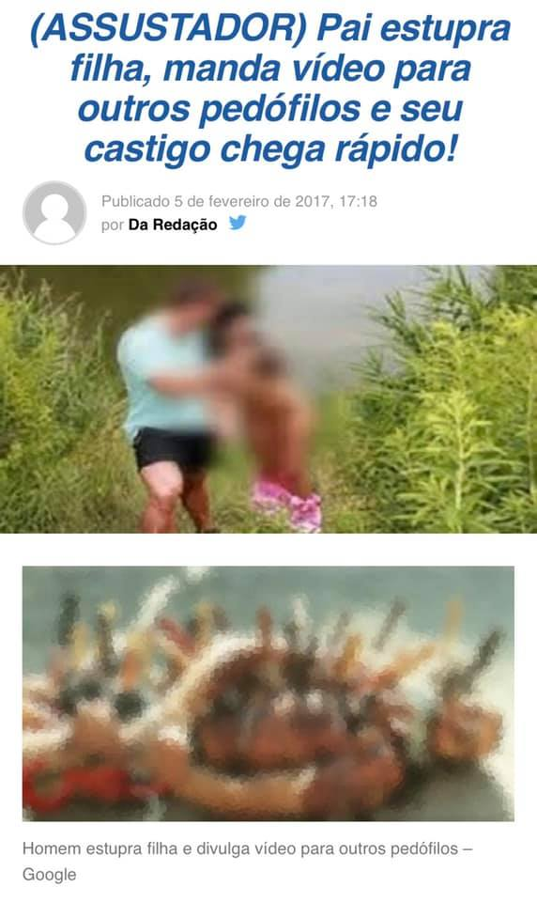
05/02/2015
Um homem foi morto por vizinhos após supostamente ter abusado da filha. Fotos dele começaram a ser compartilhadas nas redes sociais. O corpo do homem aparece cravejado de facas.
Ele teria abusado da filha. O nome do suspeito não foi identificado, mas muitas pessoas ficaram revoltadas ao saber do caso, que não é algo tão incomum assim. Pelo contrário. Na madrugada desta quinta-feira, 2, por exemplo, a Polícia Federal fez uma operação com a Interpol e prendeu um outro homem, acusado de abusar da própria filha.
Além de realizar os estupros, o homem filmava e tirava fotos da pequena com pouca roupa. Todo o material que ele guardava em casa foi encontrado. O homem é acusado de distribuir os vídeos com menores para sites internacionais. O caso ganhou destaque em todo o mundo. Na residência, estavam muitas fotos da menina completamente sem roupa. Elas vão ser usadas como provas contra o homem. Além disso, outras imagens com crianças diversas estavam no computador do homem. O acusado alega que esse material não foi gravado por ele, mas sim por outros pedófilos.
O homem, pego em flagrante, acabou confessando o #Crime.
https://arapuanews.com.br/assustador-pai-estupra-filha-manda-video-para-outros-pedofilos-e-seu-castigo-chega-rapido/?fbclid=IwAR3jqgi8EUphwuk2jgbA1mn3EPxjPShM3IfU3eCMeFMd0dQKqeh6fkKm51s

Slide 22
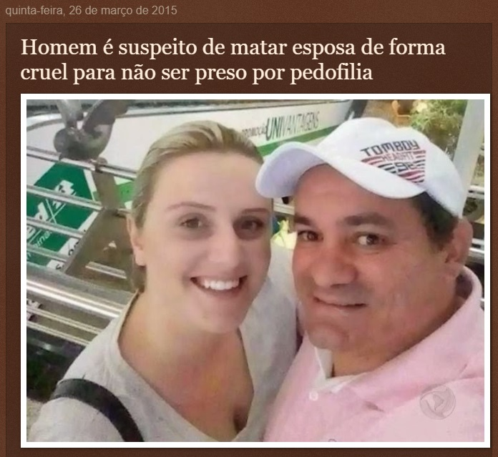
26/03/2015
Apesar disso, a investigação da polícia aponta para um possível envolvimento dele no caso. Manoel é famoso por interpretar o boneco Lilico, personagem infantil que faz sucesso entre as crianças.
De acordo com a reportagem do Cidade Alerta, Beatriz havia descoberto que o marido abusava sexualmente de seu filho. A esposa havia feito um boletim de ocorrência relatando os abusos sexuais cometidos por Manoel.
https://blogdoandrenet.blogspot.com/2015/03/homem-e-suspeito-de-matar-esposa-de.html
https://www.gazetadigital.com.br/editorias/brasil/homem-e-suspeito-de-matar-esposa-de-forma-cruel/445625

Slide 23
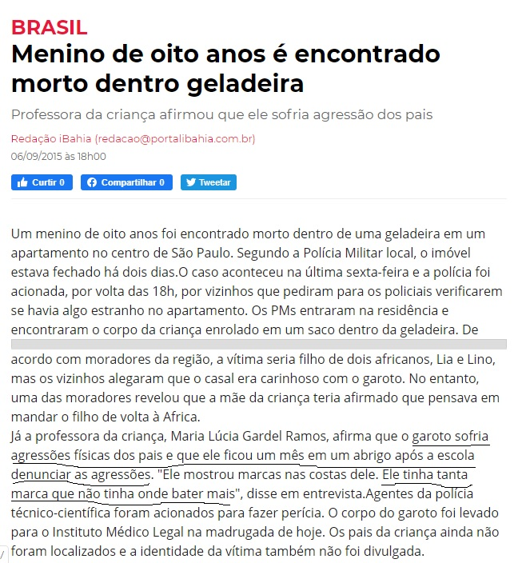
06/09/2015

Slide 24
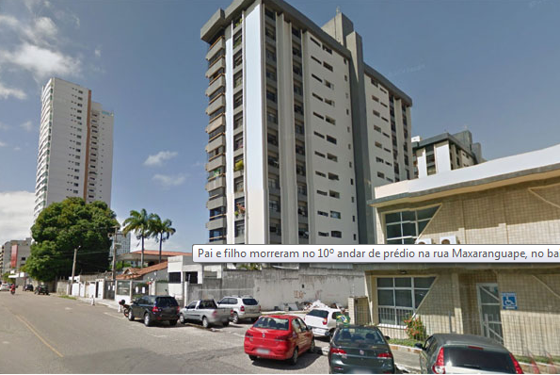
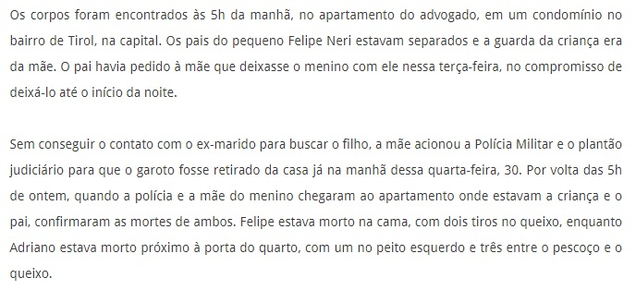
01/10/2015
http://www.tribunadonorte.com.br/noticia/advogado-executa-o-filho-de-3-anos-e-depois-se-mata/325898

Slide 25
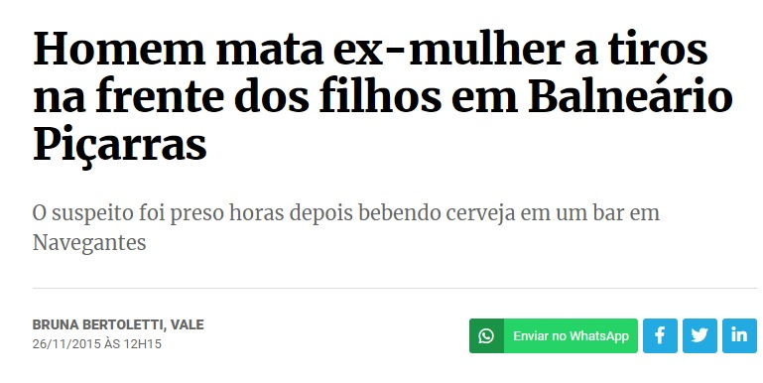
26/11/2015
Um crime bárbaro chocou a população de Balneário Piçarras, na noite desta terça-feira (24). Um homem confessou ter assassinado a ex-mulher na presença dos filhos de 12 e 14 anos de idade. O crime ocorreu em frente a casa da mulher, na rua Henrique Todeschini, após uma discussão entre os dois.
https://ndmais.com.br/noticias/homem-mata-ex-esposa-a-tiros-na-frente-dos-filhos-em-balneario-picarras/

Slide 26
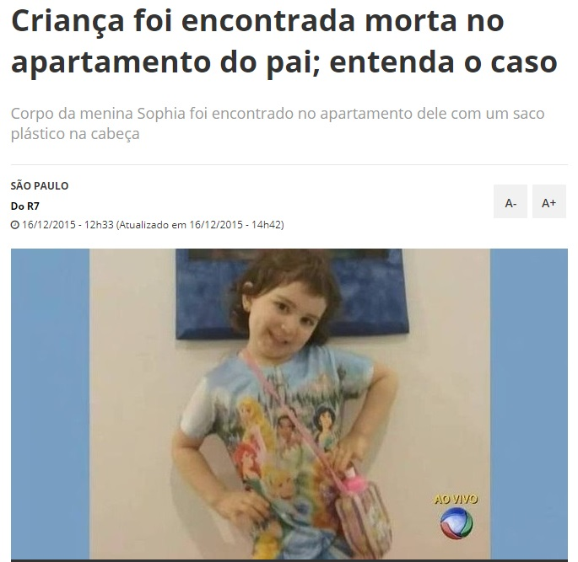
16/12/2015
Laudos do Instituto Médico Legal (IML) mostram que a menina Sophia, de 4 anos, foi agredida e morta por estrangulamento. Os exames, no entanto, descartaram abuso sexual.
O pai da menina, Ricardo Najjar, de 23 anos, foi indiciado por homicídio doloso qualificado, quando há intenção de matar. Ele nega as acusações de que tenha matado a criança e diz que a morte foi acidental.
Ana Paula Rodrigues, delegada titular da Delegacia da Criança e do Adolescente, afirmou que havia ferimentos em várias partes do corpo de Sophia. “O tímpano esquerdo foi rompido e havia lesões na gengiva. Também havia cerca de 20 hematomas em outras partes do corpo”, afirmou a delegada. “A morte foi causada por asfixia mecânica [estrangulamento].”
A delegada também afirmou que seria impossível a menina morrer asfixiada pela sacola plástica. “O material é grande para a cabeça da menina e ela, com a idade que tinha, conseguiria retirar a sacola da cabeça ou gritar por ajuda.”
Em depoimento à polícia, a mãe de Sophia, que não teve o nome divulgado, afirmou que Najjar é um sujeito infantilizado e que não gosta de ser contrariado. “Em seus acessos de fúria, ele esmurrava paredes, batia a cabeça na parede e atirava objetos”, contou.
https://noticias.r7.com/sao-paulo/fotos/crianca-foi-encontrada-morta-no-apartamento-do-pai-entenda-o-caso-16122015#!/foto/1
https://vejasp.abril.com.br/cidades/morte-menina-sofia/

Slide 27
28/02/2016
Ariquemes, RO - Mais um caso de estupro foi registrado no Estado de Rondônia, mais precisamente na cidade de Ariquemes. Na ocasião, a mãe flagrou o momento em que sua filha, uma adolescente de 15 anos, estava sendo estuprada pelo próprio pai.
De acordo com as informações, a mãe identificada pelas iniciais, Fabiana P, de 42 anos, chegou a sua residência localizada no Setor 09 de baixo em Ariquemes/RO e flagrou o marido identificado como, Gildo F. S, 46 anos, que é pai da adolescente de 15 anos estuprando a vítima.
A mãe em diálogo com a vítima, a própria afirmou que os abusos vem acontecendo há cerca de 01 ano. Revoltada, a mãe denunciou o próprio marido e registrou um boletim de ocorrência na Delegacia Especializada no Atendimento a Mulher. Agora o caso deverá ser investigado.
https://www.newsrondonia.com.br/noticias/mae+flagra+pai+estuprando+a+propria+filha+em+rondonia/70997?fbclid=IwAR3PEVBGIqiTW8vuBcNQeisyLLHsOL6ul4ofC9nw49i9udP5g8Kyko0Odpw

Slide 28
06/07/2016
O pastor Felipe Garcia Heiderich, marido da pastora Bianca Toledo, foi preso após abusar do próprio enteado de 5 anos, (...) “O garoto relata todos os fatos, já foi ouvido por psicólogos e psiquiatras”,
O advogado do pastor Felipe Heiderich divulgou nota explicando alguns detalhes do processo que levou à absolvição do réu em primeira instância e afirmou que o filho da cantora Bianca Toledo pode ter sido sugestionado a dizer que sofreu abusos do padrasto, já que o laudo da Polícia Civil não verificou qualquer situação vivida pela criança nesse sentido.
Em seguida, Meuser frisa que “o único laudo oficial produzido pela Polícia Civil deste Estado [Rio de Janeiro], por dois profissionais isentos, qualificados e de larga experiência, não concluiu pela existência de qualquer abuso, verificando também que a suposta vítima foi possivelmente sugestionada pela Mãe para dar falsas informações aos entrevistadores”.
“A decisão de absolvição por falta de provas não comprova inocência. E não muda em nada tudo que sofremos a três anos atrás. O meu pedido de anulação do casamento foi por adultério e comprovação da homossexualidade confessa. Oramos para que ele se arrependa e pare de mentir”, afirmou em um post.
http://blogmarcosfrahm.com/marido-da-pastora-bianca-toledo-foi-preso-por-abusar-do-enteado-e-ela-se-pronuncia/
http://verdadealagoas.com.br/2019/05/07/laudo-diz-que-bianca-toledo-pode-ter-induzido-filho-a-dizer-que-foi-abusado-diz-advogado-de-felipe-heiderich/
https://www.jmnoticia.com.br/2019/04/09/bianca-toledo-comenta-absolvicao-de-felipe-heiderich-justica-falha/
https://www.jmnoticia.com.br/2019/04/09/bianca-toledo-comenta-absolvicao-de-felipe-heiderich-justica-falha/

Slide 29
15/07/2016
https://www.radiopiratuba.com.br/noticias/noticia/id:3980;pai-estupra-filha-de-nove-anos-e-diz-que-a-culpa-e-da-crianca.html?fbclid=IwAR24wj6fkp7muZKz7Vx-0_5Zk3ak7W5O1BkXJqR6WC8SCrj6OqNUv1a6M-8

Slide 30
26/08/2016
https://sao-paulo.estadao.com.br/noticias/geral,pai-mata-o-filho-e-se-suicida-em-forum-de-sao-paulo,10000072716

Slide 31
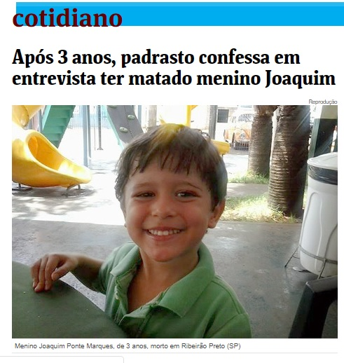
27/09/2016
https://www1.folha.uol.com.br/cotidiano/2016/09/1817339-apos-3-anos-padrasto-confessa-em-entrevista-ter-matado-menino-joaquim.shtml

Slide 32
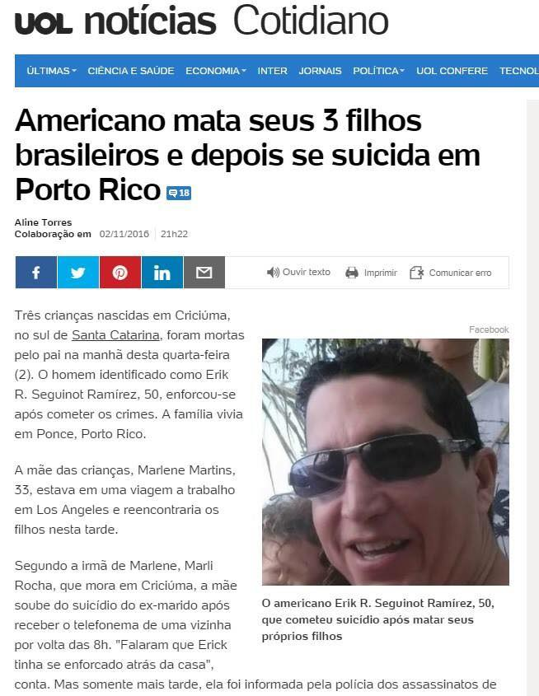
01/11/2016
As crianças são brasileiras, como a mãe, e nasceram em Criciúma, no Sul de Santa Catarina.
Segundo uma tia das crianças, o homem havia sido denunciado pela mãe das crianças, Merlene Martins, de 33 anos, por violência contra a mulher. De acordo com a Polícia de Porto Rico, a mãe havia deixado as crianças aos cuidados da avó paterna enquanto fazia uma viagem. Ela não impedia o relacionamento do pai com os filhos. Ela contou que a família é de Forquilhinha e que antes de se mudarem para Porto Rico, há três anos, eles viviam no município de Morro da Fumaça. “Era um pai muito carinhoso, muito prestativo, só com ela, era um pouco violento”, disse a tia.
“Ela [mãe das crianças] me ligou muito abalada avisando que o marido foi encontrado atrás de casa, tinha se enforcado. Eu perguntei pelas crianças e ela me disse que elas estavam bem, estavam dormindo na cama. Horas depois ela me ligou e contou que, na verdade, ele 'levou' as crianças junto com ele”, completou a tia.
Conforme a família, a mãe das crianças havia viajado para os Estados Unidos para fazer um curso. “Regressaria hoje à tarde. Por isso a avó paterna estava cuidando das crianças”.
https://www.midiamax.com.br/mundo/2016/americano-mata-seus-3-filhos-brasileiros-e-depois-se-suicida-em-porto-rico

Slide 33
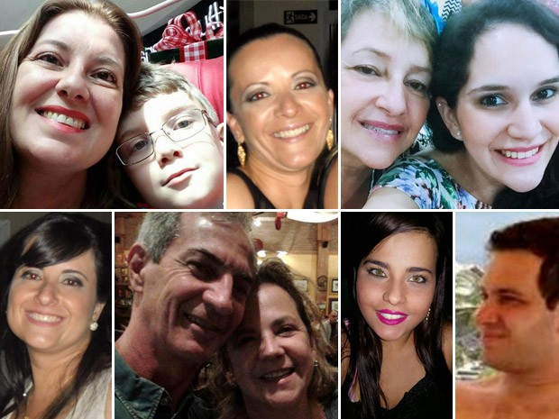
VEJA QUEM SÃO AS VÍTIMAS DA CHACINA EM FESTA DE RÉVEILLON EM CAMPINAS Homem matou filho, ex-mulher e familiares dela na virada para o ano novo. 12 pessoas foram assassinadas; três estão hospitalizadas Do G1 Campinas e Região.
01/01/2017
https://www.metropoles.com/materias-especiais/campinas-o-maior-feminicidio-em-massa-da-historia-recente-do-brasil

Slide 34
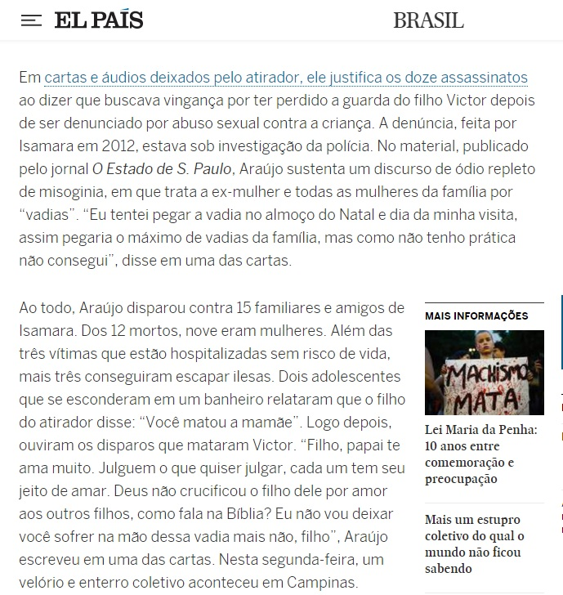
01/01/2017
Ainda em 2013, cerca de oito meses depois da abertura do processo, de acordo com a advogada, os psicólogos não atestaram o abuso, mas sim que Sidnei tinha "comportamento inadequado".
A decisão final da Justiça foi de determinar visitas assistidas com a presença da mãe somente em domingos alternados das 9h às 12h. A defensora disse ainda que Isamara havia feito boletins de ocorrência contra o ex-marido por perseguição.
http://g1.globo.com/sp/campinas-regiao/noticia/2017/01/justica-chegou-proibir-atirador-de-chacina-de-ver-filho-diz-advogada.html
https://brasil.elpais.com/brasil/2017/01/02/politica/1483367977_559818.html

Slide 35
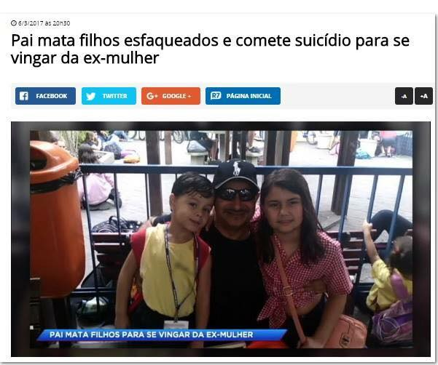
06/03/2017
“Andreia: cadê a poderosa? Não vai ficar com a guarda de nenhum dos dois e também não vai me colocar na cadeia!!! kkkkk", dizia uma das sete cartas. Em todas as mensagens, há referências irônica ou pejorativas à ex-mulher. Ela havia solicitado proteção da Justiça 19 dias antes dos assassinatos. A Corregedoria do Tribunal de Justiça do Rio de Janeiro investiga a demora no julgamento do pedido de medida protetiva baseado na Lei Maria da Penha.“
https://noticias.r7.com/rio-de-janeiro/pai-mata-filhos-em-jacarepagua-e-deixa-carta-para-ex-mulher-07032017
http://noticias.r7.com/cidade-alerta/videos/-pai-mata-filhos-esfaqueados-e-comete-suicidio-para-se-vingar-da-ex-mulher-06032017 http://cidadeverde.com/noticias/242707/pai-mata-filhos-e-deixa-carta-para-mae-cade-a-poderosa https://oglobo.globo.com/rio/suspeito-de-matar-filhos-cometer-suicidio-escrevia-no-perfil-da-ex-21016962?fbclid=IwAR1fXUDiseX3elqGBjjnL68q6sMdWzVptqoxi_58NYktBHERKaPLaBZNyRA https://g1.globo.com/rio-de-janeiro/noticia/ex-mulher-ja-denunciou-suspeito-de-matar-filhos-e-se-suicidar-por-agressao-diz-policia.ghtml https://extra.globo.com/casos-de-policia/suspeito-de-matar-os-filhos-foi-acusado-de-agredir-pai-ameacar-irmao-de-morte-21020348.html
https://www.em.com.br/app/noticia/nacional/2017/03/07/interna_nacional,852330/homem-e-suspeito-de-matar-esposa-e-filho-e-cometer-suicidio-em-sao-pau.shtml?fbclid=IwAR2wQj2-PpnLzOHLETYULPBg9Y7di3yV8PlQ2jqv4CfdrbFmW4SQQPuX9Os

Slide 36
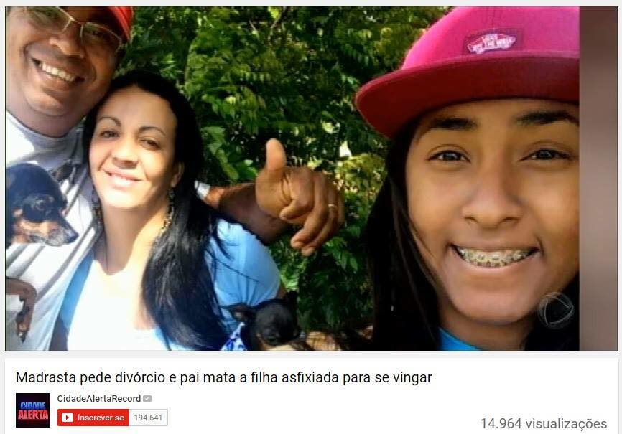
23/04/2017
Revoltado por saber que a filha, Quézia,
acobertava a relação da madrasta, Nivaldo decidiu se vingar e matar a jovem asfixiada dentro de casa, na zona leste de São Paulo.
https://recordtv.r7.com/cidade-alerta/videos/madrasta-pede-divorcio-e-pai-mata-a-filha-asfixiada-para-se-vingar-20102018

Slide 37
17/05/2017
Ela estava grávida de três meses. De acordo com as investigações, Nathalie foi assassinada porque Thiago rejeitava a gravidez da ex-namorada. Ele estava noivo de uma médica, com quem morava há dois anos.
Segundo a polícia, o casal se conheceu em 2008, quando os dois entraram para Aeronáutica.
O relacionamento terminou em 2011. No entanto, Nathalie e Thiago voltaram a se relacionar recentemente. Quando soube da gravidez, o dentista teria pedido a Nathalie que fizesse um aborto. Porém, ela se recusou.
https://noticias.uol.com.br/cotidiano/ultimas-noticias/2017/07/03/rj-policia-confirma-que-corpo-achado-carbonizado-em-pneus-e-de-farmaceutica.htmb

Slide 38
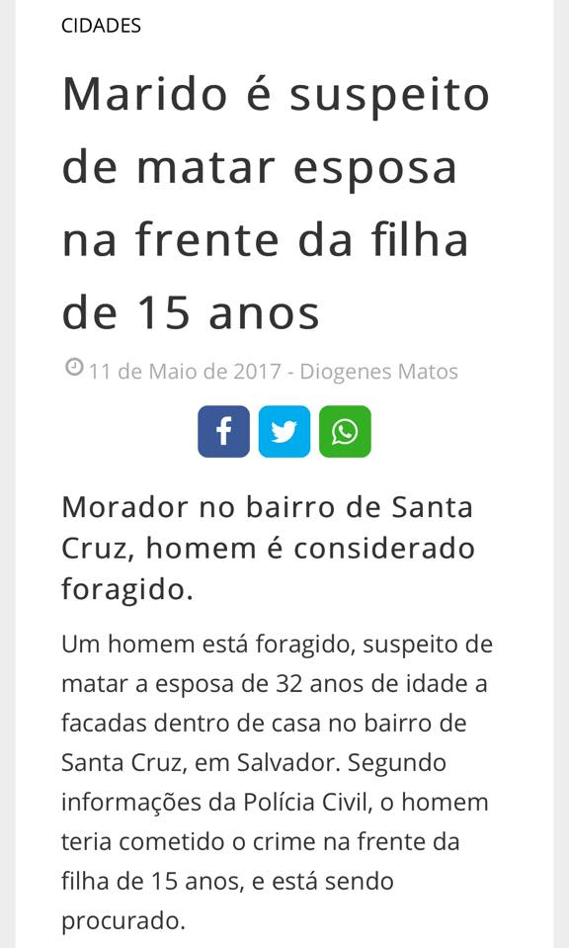
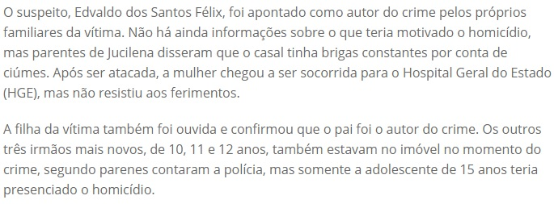
17/05/2017
https://bahianoar.com/noticia/cidades/194424-marido-e-suspeito-de-matar-esposa-na-frente-da-filha-de-15-anos

Slide 39
26/05/2017
A Delegacia da Mulher de Piripiri, distante 157 quilômetros de Teresina, deu cumprimento a mandado de prisão preventiva, nesta sexta-feira (26), contra Francisco Coelho,33 anos. Ele é suspeito de estuprar a própria filha, uma adolescente de 12 anos.
A denúncia chegou à delegacia através do Conselho Tutelar do município. A mãe da vítima contou aos conselheiros que viu a filha sendo estuprada pelo marido.
"A mãe relatou que viu ele em cima da filha, no quarto da adolescente. A denúncia foi feita no último mês de abril, mas há suspeita que desde 2016 ele estuprava a filha", conta a delegada Lucivânia Vida, titular da Delegacia da Mulher.
De acordo com a delegada exames realizados no Instituto Médico Legal de Teresina e no Serviço de Apoio a Mulher Vítima de Violência Sexual (Samvis) comprovam que houve conjunção carnal entre o pai e a filha.
"A adolescente está calada, traumatizada com a situação", ressalta a delegada.
A vítima é filha mais velha do casal, que possui mais 4 filhos. Uma equipe multidisciplinar formada por psicólogos, conselheiros tutelares, assistentes sociais, além da Polícia Civil, irá investigar se as outras crianças também sofreram abuso sexual do pai.
Francisco Coelho está detido na Delegacia da Mulher e será encaminhado para a Penitenciária Regional de Esperantina.
http://www.campomaioremfoco.com.br/noticia/4958/Mae-flagra-pai-estuprando-filha-de-12-anos-em-Piripiri--o-caso-ja-esta-sendo-investigado

Slide 40
01/06/2017
Antes de sofrer maus-tratos e registrar um boletim de ocorrência, em 2015, contra o pai, a adolescente de 14 anos estuprada por ele durante 1 ano e 5 meses, já tinha sido vítima do próprio tio pelo mesmo crime. Um boletim de ocorrência por estupro tinha sido registrado por ela meses antes do primeiro feito contra o pai. Pelas informações apuradas, a garota foi vítima de violência sexual desde os 9 anos.
Durante o depoimento da menina na Depca (Delegacia Especializada de Atendimento a Criança e ao Adolescente), após conseguir comprovar com vídeo e tudo a violência do pai, ela contou à delegada que cuida do caso, Marília de Brito Martins, que o tio a teria estuprado.
Além das ocorrências registradas por estupro de vulnerável, num total de 3, uma por maus-tratos, ainda haveria mais duas ocorrências por violência doméstica. Com uma família desestruturada, a menina passou mais de um ano sendo estuprada pelo pai e sem poder manter contato com a mãe, por ter problemas judiciais e ser considerada nociva à filha.
Na tentativa de não ser ‘devolvida’ ao pai de quem tentava fugir para não ser mais estuprada por ele. A adolescente fugiu do abrigo para onde foi levada, em 2015, após ser retirada do convívio familiar e ser proibida de ver a mãe.
Mas, quando foi localizada o terror vivido por ela voltou, quando passou novamente a morar com o abusador, o próprio pai. Servidores que acompanharam o processo na época, dizem que o estuprador se mostrava ‘amoroso e preocupado com o sumiço da filha’. Foi assim que Defensoria Pública, Ministério Público e a própria juíza deixaram a garota morando com o próprio estuprador em um bairro de Campo Grande.
Os estupros continuarão, e sempre que tentava fugir era agredida fisicamente por ele, que a queria transformar em sua esposa.
Outra ocorrência
Depois de meses de abusos e sessões de espancamento sempre que tentava fugir ou resistia, a menina conseguiu fugir novamente. Desta vez, com um vídeo gravado pelo próprio pai durante o estupro. As imagens teriam sido feitas no dia do aniversário dela, o homem a teria dominado e prendido na cama com um travesseiro, enquanto filmava o ato sexual.
Ela fez uma cópia das imagens, e em maio deste ano, acompanhada pela mãe, procurou a Casa da Mulher Brasileira para registrar novo boletim de ocorrência por estupro de vulnerável. Desde então, a adolescente foi retirada do lar e está novamente abrigada. No último sábado (27), o pai foi preso com um mandado de prisão expedido contra ele por estuprar a filha.
https://www.midiamax.com.br/policia/2017/garota-que-usou-video-do-estupro-para-escapar-do-pai-tambem-foi-abusada-por-tio

Slide 41
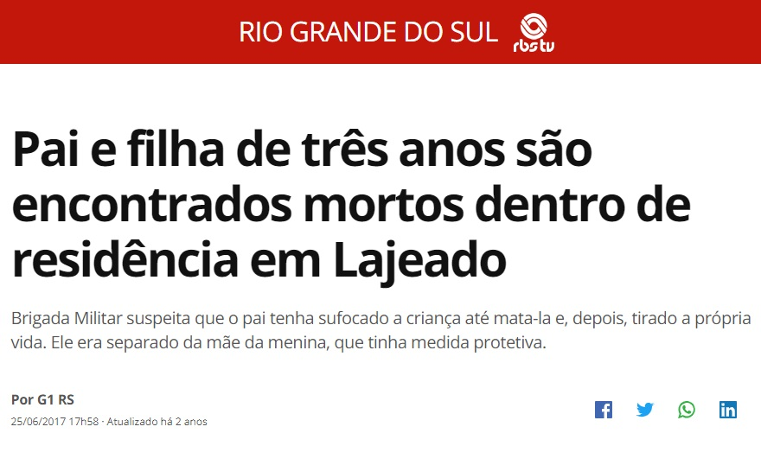
25/06/2017
Um homem de 29 anos e a filha dele, de três anos, foram encontrados mortos dentro de uma residência em Lajeado, no Vale do Taquari, interior do Rio Grande do Sul. A Brigada Militar suspeita que o pai tenha sufocado a criança até mata-la e, depois, tirado a própria vida.
Os dois corpos foram encontrados no banheiro da casa do pai da menina, identificado Marciano Rodrigo Brawer, pelo avô da criança e pai do homem, que acionou a polícia por volta das 10h. Marciano Rodrigo estava separado da mãe da criança desde janeiro.
A mulher havia registrado uma queixa contra ele, e tinha uma medida protetiva para que ele não se aproximasse. No entanto, o casal compartilhava a guarda da menina.
https://g1.globo.com/rs/rio-grande-do-sul/noticia/pai-e-filha-de-tres-anos-sao-encontrados-mortos-dentro-de-residencia-em-lajeado.ghtml

Slide 42
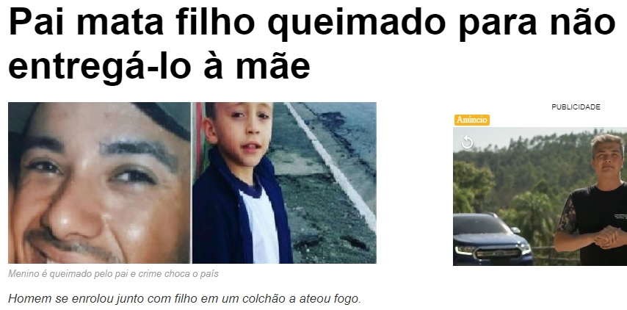
09/07/2017
O homem era divorciado da mãe do garoto há mais ou menos 1 ano. Familiares disseram que Cleriano não estava conformado com o fim do relacionamento, fato que pode ter culminado para o crime. O menino por nome de Marcos Varela Silva, que tinha apenas 5 anos de idade, morava com a mãe em Tiradentes. A mulher teria levado a criança para a casa do pai, como de costume, ao meio dia de sábado, sem imaginar o que estava prestes à acontecer.
https://www.bol.uol.com.br/noticias/2017/07/09/pai-se-enrola-a-colchonete-com-o-filho-provoca-incendio-e-os-dois-morrem-em-sp.htm?cmpid=copiaecola
https://br.blastingnews.com/brasil/2017/07/pai-mata-filho-queimado-para-nao-entrega-lo-a-mae-001839033.html
VÍDEO: PM tentou negociar rendição do pai do menino, antes da tragédia em SP » Itambé Agora (itambeagora.com)

Slide 43
20/08/2017
Segundo o padrinho da filha do casal informou à polícia, o delegado chegou a deixar a menina de 6 anos com ele após um desentendimento com a mulher por volta das 4h. Lanfredi voltou para a casa, em um prédio de alto padrão na Rua Tucuna, matou a mulher e se matou, de acordo com as primeiras informações da investigação.
De acordo com o padrinho, a menina contou que os pais brigaram porque Lanfredi havia se recusado a tomar seu remédio. O delegado estava afastado do trabalho para tratamento.
https://g1.globo.com/sao-paulo/noticia/delegado-mata-a-mulher-juiza-em-perdizes-zona-oeste-de-sp.ghtml?fbclid=IwAR3AFj6R_AMSa2fvln5gz-aY6go1dVEJrL7SFknB9tj-mw2NWdbncSPG51Q

Slide 44
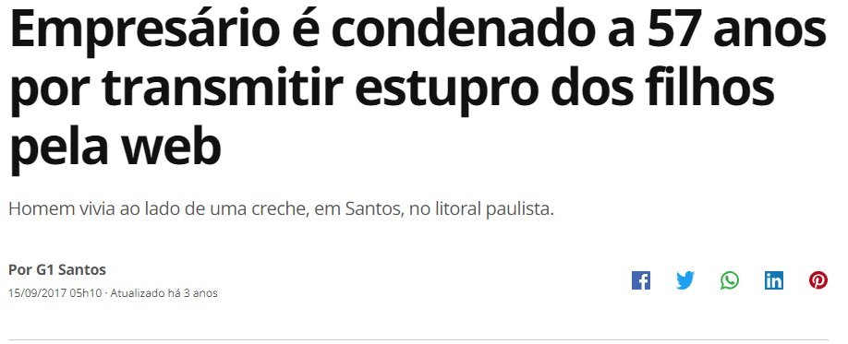
15/09/2017
Um empresário foi condenado a 57 anos de reclusão pelos crimes de pedofilia e por estuprar os dois filhos, um menino de dez anos e uma menina de um ano e meio, em Santos, no litoral de São Paulo.
Durante diligências, imagens e vídeos foram apreendidos e os arquivos utilizados como provas.
Segundo a Justiça, em uma das conversas mantidas com terceiros na internet, ele expôs e gravou o filho mais velho com a webcam. O objetivo era que outros homens vissem as partes íntimas da criança em um chat, além de ter tirado e compartilhado fotos e produzido vídeos aproveitando-se da condição de pai.
https://g1.globo.com/sp/santos-regiao/noticia/empresario-e-condenado-a-57-anos-por-transmitir-estupro-dos-filhos-pela-web.ghtml

Slide 45
23/10/2017
O crime aconteceu na frente do filho do ex-casal, um menino de 10 anos, na manhã desta segunda-feira (23), na rua Lauro Sodré.
https://www.folhape.com.br/noticias/homem-mata-a-esposa-na-frente-do-filho-no-recife/46110/

Slide 46
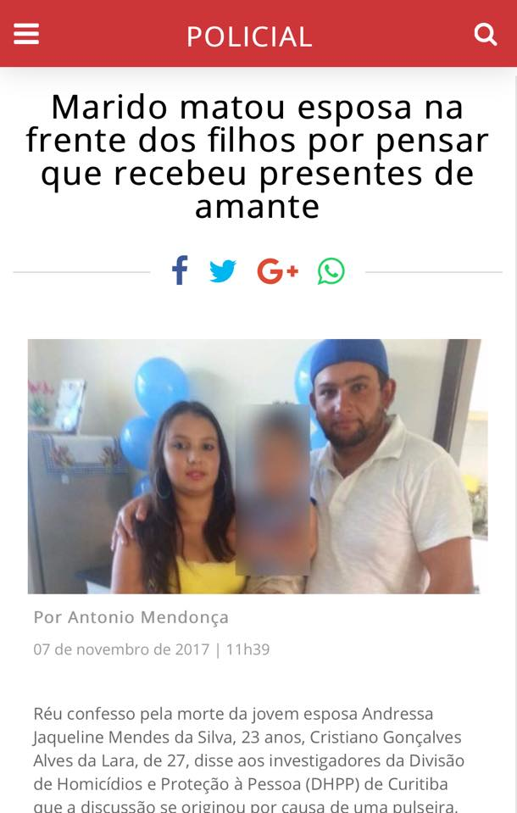
07/11/2017
https://tarobanews.com/noticias/policial/marido-matou-esposa-na-frente-dos-filhos-por-pensar-que-recebeu-presentes-de-amante-blmmp.html

Slide 47
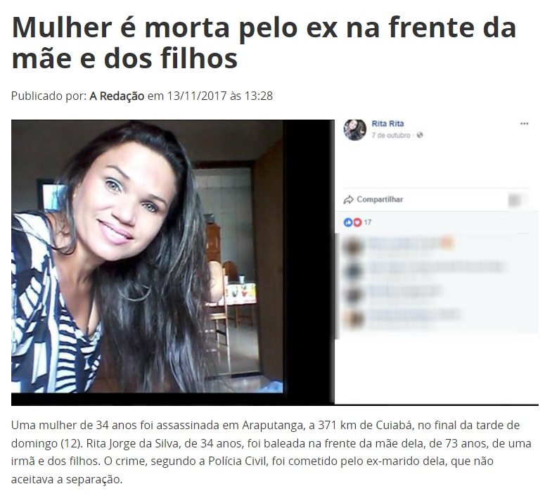
13/11/2017
Segundo ele, Rita já tinha registrado várias denúncias contra o ex-marido por agressão. “Eles viviam em conflito, brigavam e separavam, por isso, não acreditavam que ele tivesse coragem de fazer isso”, disse o investigador.
https://www.polemicaparaiba.com.br/na-rota-da-justica/mulher-e-morta-pelo-ex-na-frente-da-mae-e-dos-filhos/

Slide 48
Conforme a polícia, Cecília Crispim andava por uma rua com o filho, quando foi abordada pelo ex-marido, que estava armado. Ao perceber a aproximação do homem, a vítima chegou a correr para dentro de uma lanchonete, mas o suspeito foi atrás dela e efetuou os disparos. Após atirar contra a ex-mulher, segundo a polícia, o homem se matou. A polícia informou que trabalha com a hipótese de crime passional, já que eles estavam em processo de separação. Conforme disse a polícia, a mulher já havia registrado queixa na delegacia da cidade contra o ex-marido, por ameaça. Não há detalhes da data do registro, nem do teor da denúncia. Ainda segundo informações da polícia, a mulher tinha medida protetiva contra o ex-marido.
22/12/2017
https://g1.globo.com/google/amp/https://g1.globo.com/ba/bahia/noticia/mulher-morta-pelo-ex-marido-na-frente-do-filho-e-enterrada-na-bahia-vitima-era-professora-da-rede-publica.ghtml

Slide 49
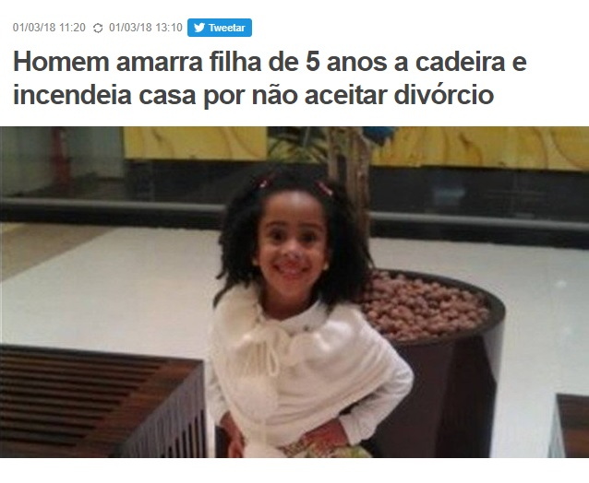
01/03/2018
De acordo com informações da delegacia de Sete Lagoas, Augusto não aceitava o fim do relacionamento com a mãe de Sofia, com quem ele também teve um filho de 15 anos. O divórcio foi oficializado há dois meses, mas o casal estava separado há cerca de um ano.
Não há registros de ameaça ou violência doméstica envolvendo o nome de Augusto no sistema das polícias militar e civil, mas a mãe de Sofia afirmou em depoimento que foi agredida por ele pouco antes da separação. Testemunhas disseram, porém, que ele sempre se mostrou um pai amoroso, ainda que não morasse mais com eles. Sofia vivia com a mãe e o irmão em uma casa de Sete Lagoas.
No dia do crime, Augusto, que trabalhava como pintor, buscou a filha na escola e a levou para sua casa. Após amarrá-la a uma cadeira, ele começou um incêndio por volta das 16h desta terça-feira, deixando a edificação praticamente destruída. Como foi um homicídio seguido de suicídio, um inquério foi aberto com relação a esta segunda ocorrência, já que o autor do crime está morto. Os laudos serão, portanto, colocados juntos no relatório.
https://extra.globo.com/casos-de-policia/homem-amarra-filha-de-5-anos-cadeira-incendeia-casa-por-nao-aceitar-divorcio-rv1-1-22445490.html?utm_source=Facebook&utm_medium=Social&utm_campaign=Extra

Slide 50
01/03/2018
Segundo a Polícia Militar, ele a agarrou após ela abrir o portão quando ele chegou em casa, dizendo "sabe o que é sexo? quer que o pai te ensine?".
De acordo com o relato da mãe da vítima à polícia, ela percebeu que a filha havia demorado para retornar ao quarto, depois que desceu para abrir o portão de casa para o pai.
Quando desceu para verificar, viu o marido com o zíper da calça aberto e excitado, enquanto a menor estava no sofá.
O homem disse que ela deveria ter ficado dormindo e passou a agredi-la, mas ela conseguiu gritar e algum popular chamou a polícia.
Já a vítima contou que enquanto o pai trancava a porta da sala onde estavam, ela conseguiu pedir ajuda à irmã por meio do celular, que chamou a polícia.
Na delegacia, a irmã da vítima, de 12 anos, contou que na noite de Réveillon, o pai tentou agarrá-la e passou a mão em seus seios.
O homem negou que tenha praticado os crimes e disse que a mulher não quer aceitar a venda da casa do casal e, por isso, está "fazendo a cabeça" das filhas para elas o acusarem injustamente.
https://g1.globo.com/sp/mogi-das-cruzes-suzano/noticia/2019/03/06/homem-e-preso-sob-suspeita-de-estuprar-a-filha-em-itaquaquecetuba-sabe-o-que-e-sexo-quer-que-o-pai-ensine.ghtml

Slide 51
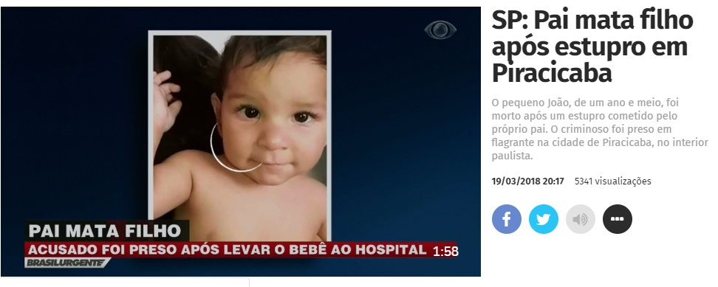
19/03/2018
https://noticias.band.uol.com.br/brasilurgente/videos/16413331/sp-pai-mata-filho-apos-estupro-em-piracicaba

Slide 52
20/03/2018
https://gazetaweb.globo.com/gazetadealagoas/noticia.php?c=321510

Slide 53
28/03/2018
Segundo a polícia, a mulher de 41 anos foi morta na presença de um dos filhos de 15 anos. A equipe do SAMU chegou a ser acionada, mas já encontrou a vítima sem vida quando chegou ao local.
O casal estava separado há cerca de seis meses, mas segundo vizinhos, Joselito não aceitava o fim do relacionamento e reivindicava para ele o sobrado onde Rosangela morava.
O autor do crime fugiu do local utilizando uma moto de cor vermelha. A polícia ainda está em busca de informações que ajudem a localizar o criminoso.
https://santoandre.biz/8877/homem-mata-companheira-frente-filho/

Slide 54
30/03/2018
Quase todos os dias
Segundo o delegado, a criança contou que o pai enviava esse tipo de mensagem com frequência e que estava sendo abusada há pelo menos três anos.
"A menina disse que quase todo dia o pai mandava mensagem para ela. Havia outras no celular dela, mas ela alegou que antes apagava. Só passou a não apagar quando a irmã mais velha, que também já havia sido abusada, soube dos abusos e pediu para guardar como prova contra o pai”, diz.
Caso
As irmãs foram até o plantão policial no último sábado (24) acompanhadas de um parente para denunciar os abusos do pai.
Segundo o delegado, a irmã mais velha contou que quando era menor sofreu abusos do pai por anos.
“Ela disse que resolveu ir até a delegacia só agora para denunciar quando soube que a irmã mais nova estava sendo abusada há três anos pelo pai.
https://g1.globo.com/sp/itapetininga-regiao/noticia/suspeito-de-estuprar-as-duas-filhas-mandava-mensagens-pornograficas-por-celular-me-ligue-que-vou-ai.ghtml?utm_source=facebook&utm_medium=social&utm_campaign=g1

Slide 55
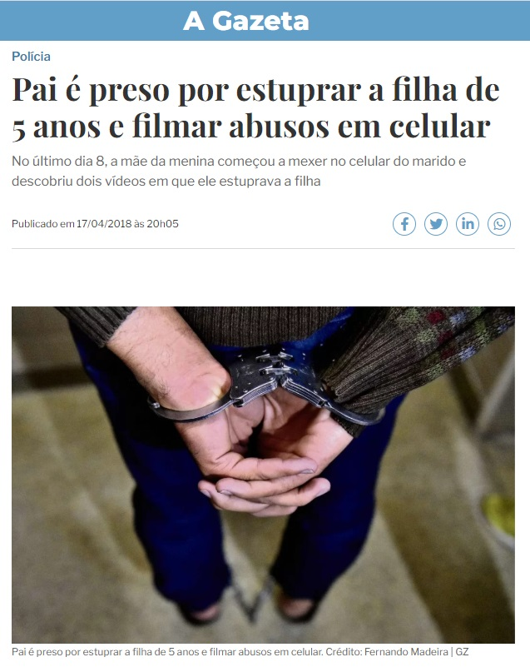
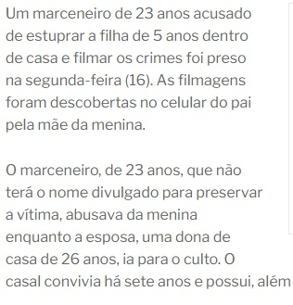
17/04/2018
https://www.agazeta.com.br/es/policia/pai-e-preso-por-estuprar-a-filha-de-5-anos-e-filmar-abusos-em-celular-0418

Slide 56
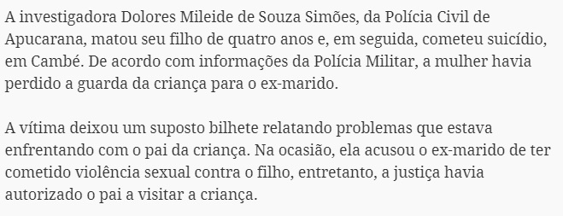
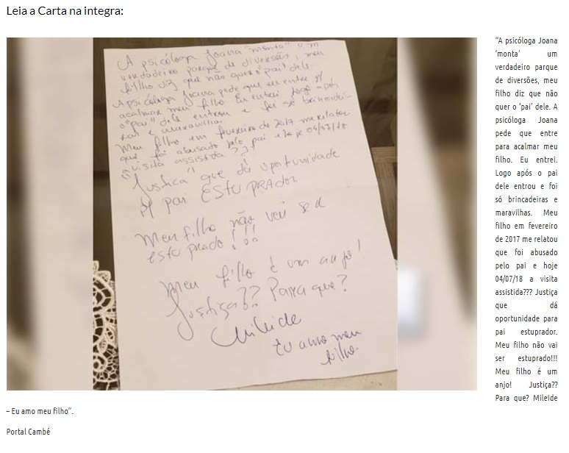
07/06/2018
https://www.folhadelondrina.com.br/geral/investigadora-civil-mata-filho-e-comete-suicidio-em-cambe-1010158.html

Slide 57
29/06/2018
Ainda em depoimento, o pai de João afirmou ter conhecimento a respeito do problema de depressão enfrentado por Juliana. De acordo com ele, isso teria causado o fim do relacionamento dos dois, por vontade dela, em 2016. Como foi acusado pela ex-mulher de ter praticado abuso sexual contra a criança – embora tenha sido inocentado pela Justiça, segundo contou na delegacia –, ele se distanciou do convívio com o filho. No depoimento, porém, reconheceu que Juliana era uma boa mãe.
Em clima de muita comoção, o corpo de João Lucas de Pina Feitosa, 3 anos, foi enterrado no Cemitério Campo da Esperança de Taguatinga na tarde desta sexta-feira (29/6). Durante o velório e o sepultamento, o silêncio só foi quebrado por cantos de louvor e o choro de familiares e pessoas mais próximas ao garotinho.
https://www.correiobraziliense.com.br/app/noticia/cidades/2018/06/29/interna_cidadesdf,691720/medica-do-samu-suspeita-de-matar-o-filho-era-considerada-mae-carinhosa.shtml
https://www.metropoles.com/distrito-federal/dor-e-silencio-no-enterro-do-menino-que-pode-ter-sido-morto-pela-mae

Slide 58
20/07/2018
A Polícia Civil está em busca do empresário Gilmar Luis dos Santos, de 48 anos, suspeito de abusar sexualmente da enteada, de 4, e do próprio filho, de 16, na Região da Pampulha, em Belo Horizonte. A mãe das vítimas relatou à Itatiaia nesta sexta-feira que descobriu os crimes após observar a filha brincando com uma boneca.
Ao descer as escadas da casa onde mora, diz a mulher, ela percebeu a filha brincando com uma boneca nua, e fazendo gestos como se masturbasse o brinquedo. Ela questionou a criança sobre onde viu aquilo. “Ela ficou constrangida. Eu falei para ela ‘pode confiar na mamãe’. Eu perguntei a ela se foi algum coleguinha da escola. Ela disse que não. Perguntei se foi o irmão e ela disse que não, que ‘foi o tio Gil’”, conta. “Ela levou a mãozinha na direção, bateu indicando que era ali que ele passava a mão.”
https://www.itatiaia.com.br/noticia/empresario-e-procurado-pela-policia-suspeito

Slide 59
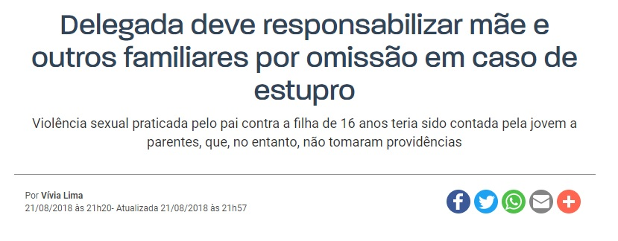
21/08/2018
O homem deverá ser indiciado por ameaça e estupro de vulnerável, em continuidade delitiva, uma vez que, desde os 6 anos, a adolescente estaria sendo violentada.
https://tribunademinas.com.br/noticias/cidade/21-08-2018/delegada-deve-responsabilizar-mae-e-outros-familiares-por-omissao-em-caso-de-estupro.html

Slide 60
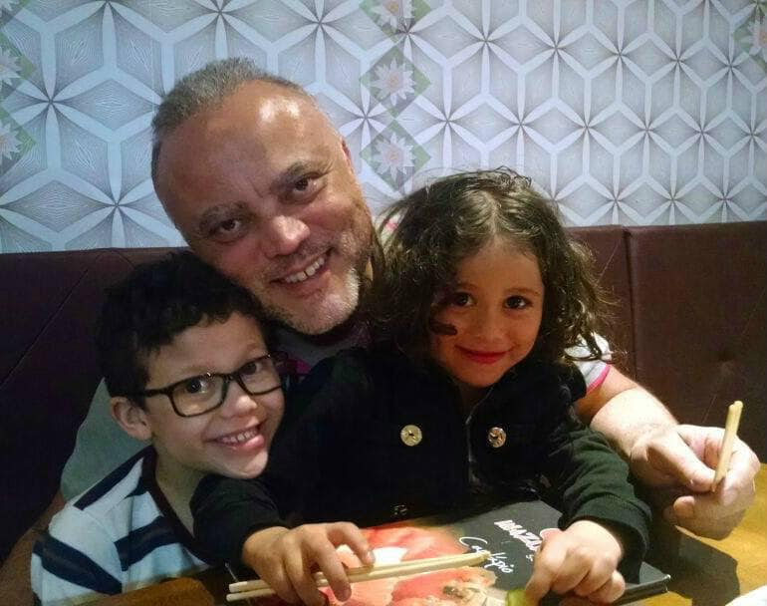
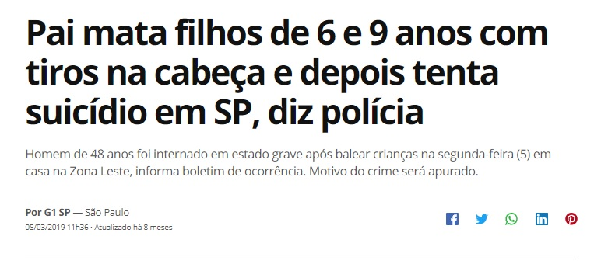
05/03/2019
“Familiares afirmam que Mario havia se separado da mãe das crianças há 3 anos e tinha guarda compartilhada. Havia um processo na Justiça que cobrava a pensão que o pai não pagava há meses.”
https://www.pragmatismopolitico.com.br/2019/03/pai-mata-os-filhos-suicidio.html
https://g1.globo.com/sp/sao-paulo/noticia/2019/03/05/pai-mata-filhos-de-6-e-9-anos-com-tiros-na-cabeca-e-depois-tenta-suicidio-em-sp-diz-policia.ghtml
https://noticias.r7.com/sao-paulo/pai-mata-filhos-de-6-e-9-anos-e-tenta-tirar-a-propria-vida-em-sao-paulo-05032019
https://noticias.r7.com/sao-paulo/suspeito-de-matar-filhos-em-sp-esta-internado-em-estado-gravissimo-06032019
https://www.newsrondonia.com.br/noticias/homem+que+nao+pagava+pensao+mata+os+filhos+e+tenta+suicidio/126331
https://agora.folha.uol.com.br/saopaulo/2019/03/1987219-pai-e-acusado-de-matar-os-dois-filhos-de-6-e-9-anos.shtml

Slide 61
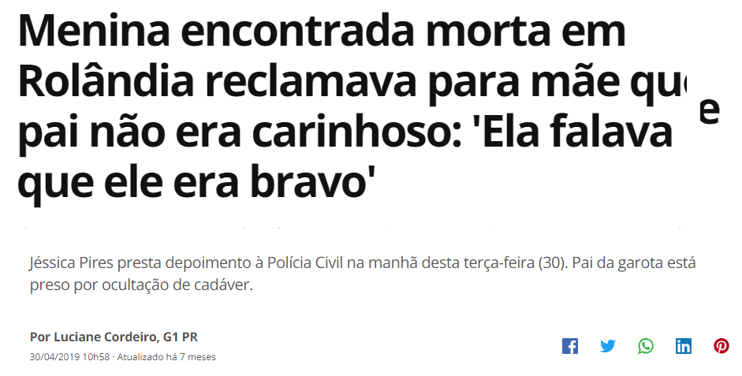
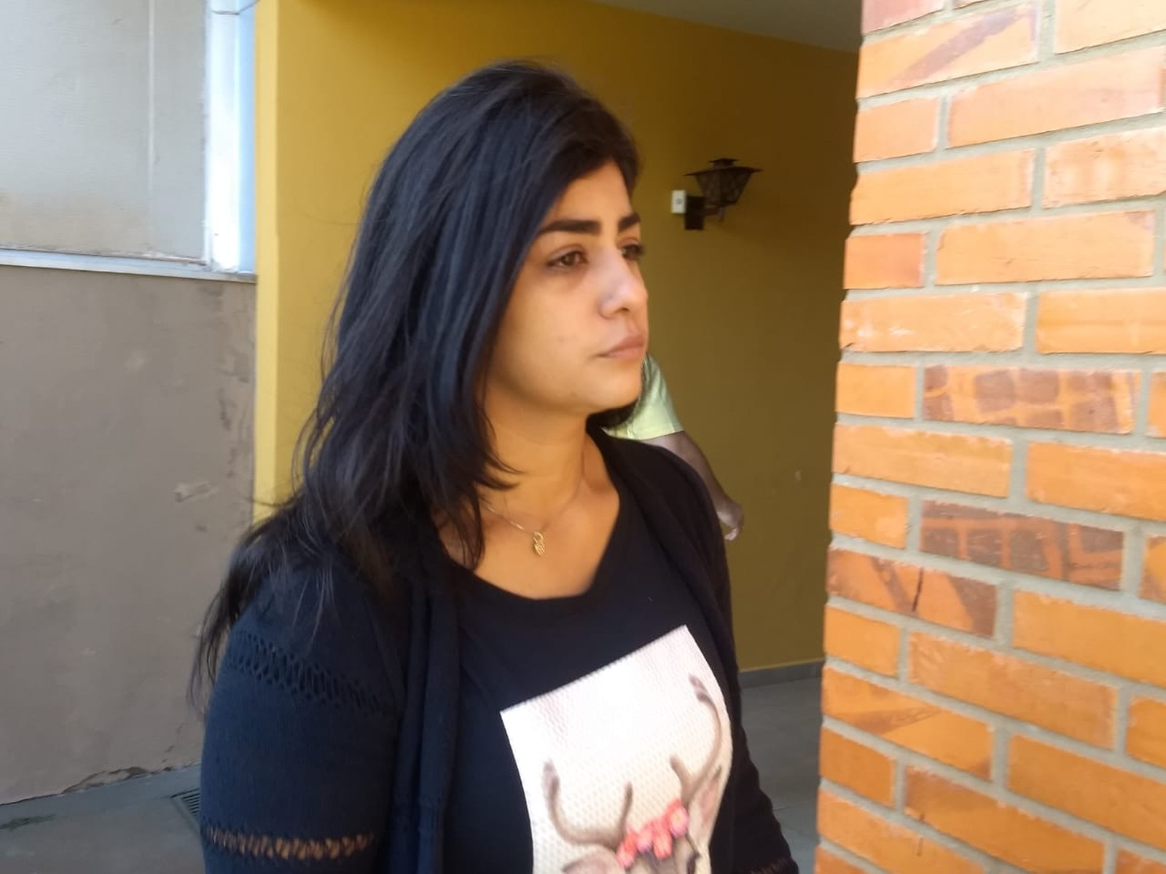
30/04/2019

Slide 62
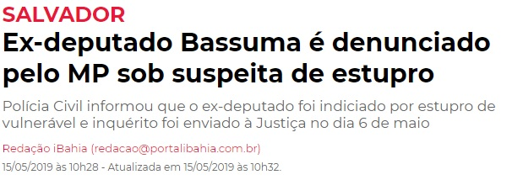
15/05/2019
O ex-deputado Luiz Carlos Bassuma foi denunciado à Justiça, pelo Ministério Público da Bahia (MP-BA), sob a acusação de estuprar a filha adotiva, de 4 anos. Em nota, o órgão afirmou que o inquérito que o foi recebido pelo MP e a promotora de Justiça Eliana Bloizi ofereceu a denúncia na sexta-feira (10). O processo corre sob sigilo na 1ª Vara de Feitos Relativos a Crimes contra Criança, por envolver pessoa vulnerável.
Em nota, a Polícia Civil informou que o ex-deputado foi indiciado por estupro de vulnerável. O inquérito foi enviado à Justiça no dia 6 de maio.
https://www.ibahia.com/salvador/detalhe/noticia/ex-deputado-bassuma-e-denunciado-pelo-mp-sob-suspeita-de-estupro/

Slide 63
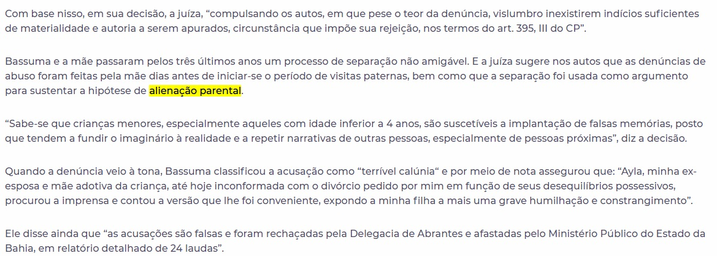
https://politicalivre.com.br/2019/12/justica-inocenta-bassuma-de-acusacao-de-estuprar-filha/

Slide 64
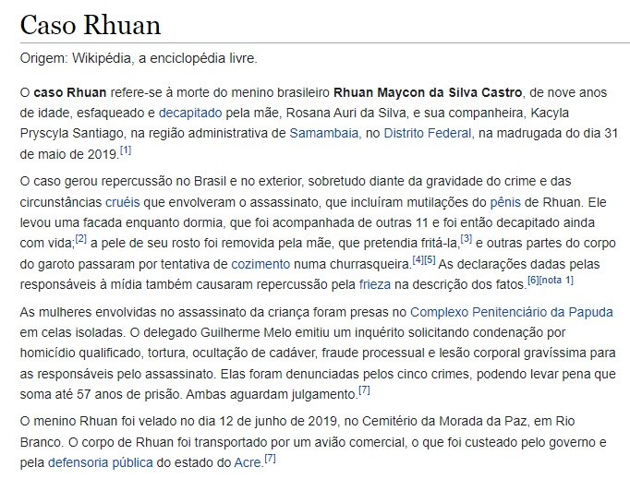
31/05/2019

Slide 65
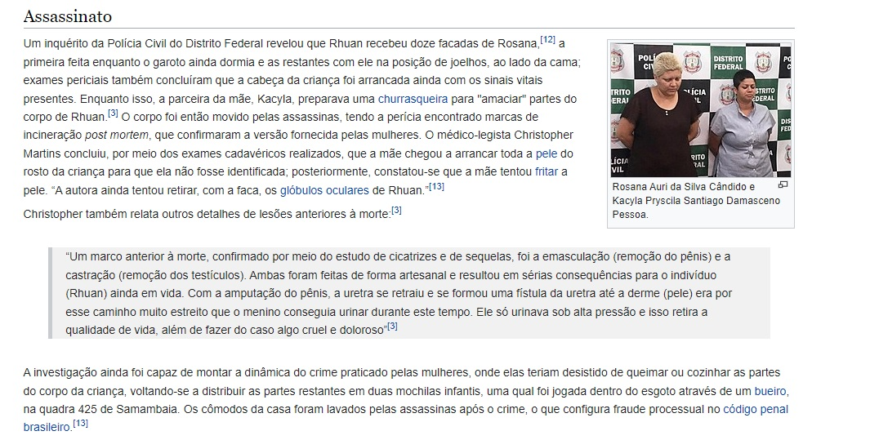

Slide 66
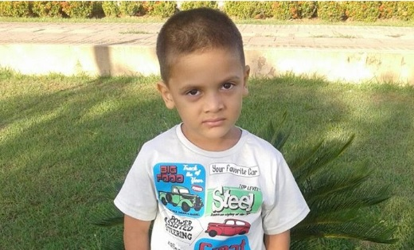
03/06/2019
O pai de Rhuan, Maycon Douglas Lima de Castro, tinha a guarda da criança, mas depois da separação a mãe fugiu com o garoto. "Tentamos salvar o Rhuan. Postamos nas redes sociais, procuramos polícia e Conselho Tutelar. Ninguém nos ajudou", diz Maycon.
Ele e Rosana tiveram um relacionamento de dois anos no Acre, de onde são os dois. Rhuan nasceu em Rio Branco. Eles se separaram justamente porque Rosana o traiu com Kacyla. Rosana, Kacyla e as duas crianças deixaram o Acre e viveram em Sergipe, Goiás e por fim no DF.
Em novembro de 2015, Maycon conseguiu a guarda provisória do filho, mas nunca o localizou. "Meu pai que me contou a notícia (do assassinato de Rhuan). Quando vi as fotos das duas não acreditei, a ficha não caiu. Quando meu filho desapareceu, todos ficamos desesperados. Éramos todos apegados a ele. Nunca desistimos de nada. Mas a Justiça do Brasil não ajuda e o resultado foi esse", lamenta.
Desempregado, Maycon juntava dinheiro para tentar ir atrás de Rhuan - ele recebeu informação de que o filho estaria no DF.
https://www.correio24horas.com.br/noticia/nid/com-ajuda-da-companheira-mae-mata-e-esquarteja-filho-no-df/

Slide 67
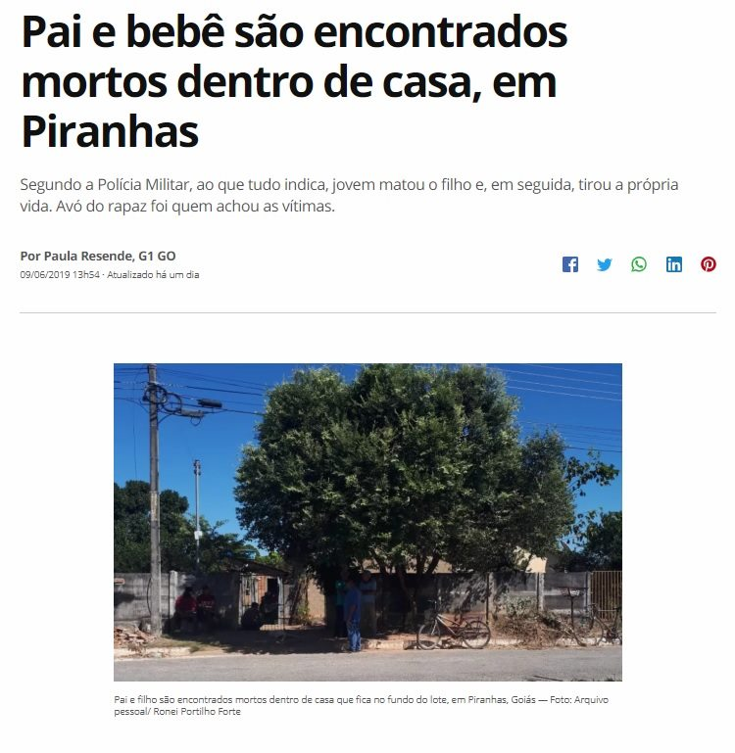
09/06/2019
Conforme o sargento, o menino morava com a mãe e estava passando o fim de semana com o pai. “Ele estava separado da mulher há dois ou três meses.Parentes disseram que ele não aceitava bem a separação”
https://g1.globo.com/go/goias/noticia/2019/06/09/pai-e-filho-sao-encontrados-mortos-dentro-de-casa-em-piranhas.ghtml?fbclid=IwAR1YRthActVgZ3c198M7-3WHltMZOEL6EWZbPFsv8IjgF1GMMIXUp6Y7cSE

Slide 68
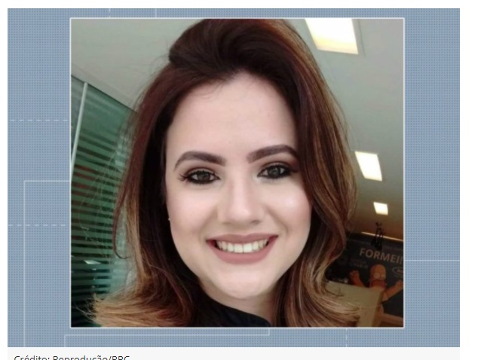
14/06/2019
Pai e filha não se encontravam há três anos. Em depoimento, o homem confessou o crime e contou em um momento de raiva esganou a moça dentro do carro. “Quando ele estava matando, a menina falava: ‘pai, eu te amo'”, relatou o delegado.
https://catracalivre.com.br/cidadania/pai-mata-filha-esganada-por-causa-de-dinheiro-de-pensao/

Slide 69
16/06/2019
Não saber aceitar o fim de um casamento de oito anos. Isso levou Neri da Rosa, 32 anos, a assassinar o próprio filho, Davi Gabriel Franco da Rosa, 4 anos, e cometer suicídio em seguida, para supostamente se vingar da ex-mulher.
https://tribunapr.uol.com.br/noticias/seguranca/pai-mata-filho-de-quatro-anos-para-se-vingar-da-ex-mulher-e-depois-se-suicida-em-piraquara/

Slide 70
17/06/2019
https://correiodaamazonia.com/pai-mata-filho-de-6-anos-com-marretadas-na-cabeca/

Slide 71
17/06/2019
http://encarando.com/noticias/piaui/14353/empresario-acusado-de-estuprar-o-proprio-filho-afirma-que-foi-vitima-de-vagabundagem-da-justica
https://www.saraivareporter.com/index.php?option=com_content&view=article&id=26952:2019-06-14-18-22-55&catid=39:quentinhas&Itemid=57

Slide 72
18/06/2019
https://www.acritica.com/channels/hoje/news/menino-pode-ter-sido-enterrado-ainda-vivo-pelo-pai-informa-delegado

Slide 73
18/06/2019
“Nós dois trouxas [que seria ele e a criança] esperando por você e você só alegria, felicidade, prazer, tardes maravilhosas. Espero que tenham sido boas porque jamais terá isso [novamente]. Falei que ia acabar desgraçando a vida de sua família”
Após a separação, Neri, que era mecânico industrial, costumava ficar com Davi durante os fins de semana. No sábado (15), ele buscou a criança e perguntou sobre a mãe do garoto, que não estava em casa. Em seguida, ambos seguiram para a casa do pai.
No domingo, sem notícias do filho, a mãe de Davi foi até a casa da ex-sogra ao lado do irmão para ver o que estava acontecendo. Ao chegar lá, uma terrível surpresa: o pai matou o filho para se vingar pela separação.”
https://ricmais.com.br/noticias/seguranca/piraquara-pai-mata-filho-esganado/
https://ricmais.com.br/noticias/seguranca/pai-mata-filho/
https://www.carajasojornal.com.br/policia/item/14847-pai-mata-filho-e-se-suicida-por-nao-aceitar-separacao.html

Slide 74
03/08/2019
https://www.metropoles.com/brasil/rio-pai-entrega-filha-morta-em-hospital-e-pede-para-ser-preso

Slide 75
03/08/2019
https://veja.abril.com.br/brasil/pai-e-madrasta-sao-presos-no-rio-por-torturar-e-matar-crianca-de-6-anos/

Slide 76
21/08/2019
https://www.hojeemdia.com.br/horizontes/mulher-chega-em-casa-e-encontra-ex-marido-e-filho-de-2-anos-enforcados-lado-a-lado-1.736889

Slide 77
22/08/2019
“Você não se arrependeu, mas vai sentir arrependimento agora como eu senti… Aprenda a ter respeito… Decisão e consequência”
http://blogdosilas.com.br/pai-assassina-filho-de-2-anos-e-depois-se-mata/
http://g1.globo.com/minas-gerais/triangulo-mineiro/videos/t/todos-os-videos/v/bilhete-e-deixado-por-pai-que-matou-o-filho-e-tirou-a-propria-vida-em-patos-de-minas/7860495/
https://www.patoshoje.com.br/noticia/universitario-e-com-dois-empregos-quem-era-o-homem-que-matou-o-filho-e-se-matou-42587.html
https://www.metropoles.com/brasil/pai-deixa-carta-antes-de-matar-filho-de-2-anos-e-tirar-a-propria-vida
https://www.emaisgoias.com.br/mulher-volta-do-trabalho-e-descobre-que-marido-matou-seu-filho-de-2-anos/

Slide 78
23/08/2019
Ele é apontado como autor de um estupro contra seu próprio filho, de 3 anos. Após a decisão, o TJ determinou ainda a expedição do mandado de prisão do empresário que é dono de uma rede de pizzaria da zona Leste de Teresina.
As demais provas testemunhais e periciais corroboram tanto com as declarações da genitora da criança, como da própria vítima, no sentido de que a criança passou a demonstrar um comportamento hipersexualizada e também apresentou sérias lesões na região perianal. Os traumas físicos ficaram caracterizados pelas lesões anais, que de tão grave, ocasionaram a perda da função do esfíncter anal do menor, o que resultava em perda involuntária das fezes, sendo necessário tratamento fisioterápico para reabilitação da região”.
De acordo com denúncia da mãe, os abusos aconteceram quando o filho do casal tinha apenas 3 anos, e a criança começou a apresentar mudança no padrão de comportamento, passando a adotar brincadeiras de cunho sexual. Nesse momento, a mãe passou a levá-lo ao psicólogo, que a orientou a afastá-lo de todas as pessoas do seu convívio e iniciar uma investigação policial.
https://www.meionorte.com/noticias/justica-manda-prender-empresario-por-estuprar-o-filho-em-teresina-369766

Slide 79
02/09/2019
https://portalcorreio.com.br/suspeito-de-matar-ex-mulher-a-facadas-na-frente-dos-filhos-e-preso/

Slide 80
08/09/2019
Uma criança de 10 anos de idade pulou do primeiro andar de uma casa, no bairro Granja Lisboa, em Fortaleza, para fugir de uma tentativa de estupro do próprio pai, (...) A vítima passava o fim de semana com o pai, que é separado da mãe da garota. Em depoimento, a menina disse que teve a boca tapada pelo criminoso que tentava estupra-la. Ela conseguiu se soltar e, sem pensar muito, pulou do andar superior, onde estavam.
Após cair, ela rastejou e foi pedir ajuda a um vizinho, que chamou a polícia. Os agentes relataram que a menina apresentava inchaços e olhos roxos. O pai fugiu após o crime. A mãe foi avisada da ocorrência pela polícia.
https://www.diarioonline.com.br/noticias/brasil/534179/crianca-pula-do-primeiro-andar-para-fugir-de-estupro-do-pai?fbclid=IwAR0MKrX7kvwvtmB4T3xyNaiDJvZ6AyqhOxYI4NvlRgAvqPERe0cVZiGRRfw

Slide 81
10/09/2019
https://www.correio24horas.com.br/noticia/nid/mulher-e-morta-pelo-ex-marido-na-frente-dos-filhos-em-sp/

Slide 82
11/09/2019
Uma mulher mãe de cinco filhos foi assassinada pelo ex-companheiro na frente das crianças. A vítima já tinha denunciado o ex-marido cinco vezes.
https://www.metropoles.com/brasil/mulher-e-morta-pelo-ex-marido-na-frente-dos-filhos-em-sao-paulo
https://www.youtube.com/watch?v=FTsb4rrmBLo

Slide 83
16/09/2019
“Ele torturou psicologicamente meu filho por três horas”, conta Érika, que decidiu se separar há três anos por não aguentar mais as agressões. Segundo ela, o homem não pagava pensão, mas costumava buscar o filho para passear.
A mãe também relembra que Marcondes tentou matar o menino Matheus quando ele ainda era um bebê. “Chegou bêbado, me agrediu e tentou bater no meu filho. E ninguém me ajudava, ninguém acreditava em mim. Do portão para fora de casa ele era o amigão e ninguém desconfiava do que eu passava”.
https://24horas.com.br/policial/em-londrina-pai-provoca-acidente-para-matar-ele-e-o-filho-e-se-vingar-de-ex-mulher/
https://www.metropoles.com/brasil/pai-e-filho-morrem-em-acidente-mas-mensagem-indica-crime-premeditado
https://www.obemdito.com.br/regiao/vinganca-e-apontada-como-motivo-para-acidente-que-matou-pai-e-filho-na/28594/
https://ultimosegundo.ig.com.br/brasil/2019-09-16/menino-que-gravou-adeus-para-mae-antes-de-morrer-ja-tinha-sido-vitima-do-pai.html

Slide 84
20/09/2019
“Um rapaz de 21 anos foi preso na noite de quinta-feira (19), em Campo Grande, por matar o filho, de 2 anos, afogado em uma bacia, na própria casa. De acordo com a polícia, Evaldo Christyan Dias Zenteno "relatou com frieza" que matou Miguel Henrique dos Reis Zenteno porque foi traído pela mãe do menino e "queria fazer ela sofrer".
https://www.midiamax.com.br/policia/2019/apos-matar-bebe-afogado-pai-ligou-para-ex-em-aquidauana-e-inventou-sequestro
https://g1.globo.com/ms/mato-grosso-do-sul/noticia/2019/09/20/pai-e-preso-por-matar-o-filho-de-2-anos-afogado-em-bacia-na-propria-casa-para-fazer-a-ex-mulher-sofrer.ghtml?fbclid=IwAR0Br041MKYRb-c4CA3-lQ58GKNgPEjHT5NLcEy9hIFzbNYIRiCJ8Bu3dlI
https://www.topmidianews.com.br/cidade-morena/mae-entra-em-choque-e-desaba-em-velorio-de-menino-morto-pelo-pai/117729/
https://www.correiodoestado.com.br/policia/pai-mata-o-proprio-filho-afogado-para-se-vingar-de-ex-mulher/360975/
https://www.nativafm87.com.br/post/pai-que-matou-beb%C3%AA-afogado-vai-para-ala-dos-estupradores-em-pres%C3%ADdio

Slide 85
29/09/2019
Assassinada em 29/09/2019

Slide 86
01/10/2019
(...) os crimes aconteciam em locais de encontros para apreciadores de carros antigos. As duas vítimas, que eram irmãos, foram “agenciadas” pelo pai e avô.
Em 2016, o coronel reformado Pedro Chavarry Duarte já havia sido condenado por estuprar uma menina de 2 anos. Agora ele é investigado junto com outros 10 homens por usar uma casa na Zona Norte para abusar sexualmente dos irmãos.
A criança reconheceu Chavarry em uma das reportagens veiculadas na imprensa e acabou revelando que já havia sido abusada pelo militar. Ao todo foram 11 pessoas denunciadas pelo MP estadual pelo crime de estupro de vulnerável e todas respondem a um processo. Nove delas estão presas e dois suspeitos permanecem foragidos.
Testemunhas que prestaram depoimento relataram que as vítimas apanhavam e eram ameaçadas para que não contassem sobre os crimes.
O avô, segundo os depoimentos, ainda filmava os estupros. Um exame de corpo de delito feito pelo Instituto Médico Legal constatou que a criança vítima dos estupros já não era mais virgem. Também foi constatado que ela foi agredida.
O coronel Pedro Chavarry é acusado também de ter estuprado os dois irmãos dentro do seu próprio veículo, além do local escolhido pelo grupo.
https://www.em.com.br/app/noticia/nacional/2019/10/01/interna_nacional,1089369/estupros-coronel-pm-integrava-grupo-pedofilos-vitimas-vendadas.shtml

Slide 87
06/10/2019
Segundo informações da polícia, o homem, de 57 anos, era violento com a ex-companheira e não aceitava o fim do relacionamento.
https://diariodonordeste.verdesmares.com.br/editorias/seguranca/online/pai-mata-filha-de-dois-anos-atira-em-ex-esposa-e-se-mata-dentro-de-carro-na-avenida-mister-hull-1.2158284

Slide 88
21/10/2019
https://revistamarieclaire.globo.com/Noticias/noticia/2019/07/avo-diz-que-filho-de-eliza-samudio-tem-medo-de-ver-o-pai-bruno-fora-da-cadeia.html

Slide 89
21/10/2019
O ex-goleiro do Flamengo Bruno Fernandes saiu do noticiário esportivo e ganhou as páginas policiais depois de ser condenado pela morte de Eliza Samudio. Ela teve um filho dele e estava brigando na Justiça pelo reconhecimento da paternidade e pelo pagamento de pensão, pois ele se recusava a ver a criança. Agora, já em liberdade, ele diz que quer se aproximar do filho e ter a guarda legal do menino, que se chama Bruninho.
Ao "Domingo Espetacular", da Record, contou que pretende lutar na Justiça pela guarda do filho, que hoje tem sete anos e é criado pela avó Sônia de Fátima Moura, mãe de Eliza. Ele disse que o maior desafio de sua vida agora é se aproximar dele. "Quem mais sofreu com a história toda foi ele. Quero trazê-lo para perto de mim, vou brigar por ele", disse.
Segundo a advogada, se ele quiser ter o direito de visitar o filho, a avó também pode colocar algumas regras, como exigir que as visitas aconteçam na casa dela, na presença dela, por um tempo determinado, para que tudo aconteça de forma gradativa.
https://www.vix.com/pt/poder/543030/afinal-bruno-pode-conseguir-a-guarda-do-filho-com-eliza-samudio-advogada-explica

Slide 90
25/10/2019
https://www.agazeta.com.br/es/policia/perfil-quem-e-o-empresario-preso-suspeito-de-estuprar-mulheres-no-es-1019

Slide 91
26/10/2019
Danilo não aceitou o fim do casamento de dez anos com Tamiris e assassinou a ex-esposa, na Vila Alpina, zona leste de São Paulo. Além disso, ele ainda atirou na própria mãe que foi socorrido e está internada.
A mãe ao caiu baleada no colo do filho de 10 anos,
https://g1.globo.com/sp/sao-paulo/noticia/2019/10/26/marido-mata-mulher-a-tiros-e-se-suicida-na-zona-leste-de-sp-diz-pm.ghtml https://recordtv.r7.com/balanco-geral/videos/homem-mata-ex-mulher-e-atira-na-propria-mae-em-sp-28102019

Slide 92
07/11/2019
O caso começou a ser investigado depois que a adolescente contou para uma cuidadora que ganhou "carinho" do pai em partes íntimas e também beijo na boca.
A escola entrou em contato com a mãe, que foi até a polícia. Ela e o empresário são divorciados há cinco anos. A suspeita de crime aconteceu na casa do empresário.
"Fui chamada às pressas na escola pela vice-diretora, que tinha um assunto muito delicado para falar comigo. Fizemos uma reunião com a diretora, a professora de educação especial e uma cuidadora. Ela me relatou em desespero total que o pai havia beijado boca, seios, pernas e bumbum e que ela era a namorada dele porque ele falou que eles iam casar, ter lua de mel e morar juntos", contou a mãe.
A mãe contou que nos últimos dias a menina chegou a dizer que ia namorar com o pai e que não queria mais brincar de boneca. "Não consigo trabalhar, porque eu trabalho com crianças. São adultos que também têm deficiência. Então eu me coloco no lugar delas. É muito difícil, eu não sei quando vou conseguir me recuperar", completou a mulher.
https://g1.globo.com/es/espirito-santo/noticia/2019/11/07/empresario-e-preso-suspeito-de-estuprar-a-filha-com-sindrome-de-down-no-es.ghtml

Slide 93
01/12/2019
Ela estava com uma criança de dois anos no colo e a criança de oito anos ao lado, filhos do Dilsinho”
https://www.itatiaia.com.br/noticia/mulher-e-assassinada-em-frente-aos-filhos-em?fbclid=IwAR14HP_VNsXhTxfy3NV4GE8W7sFM5G0MZYKWyZOvqClZp30XEsEiCkXqd3A

Slide 94
05/12/2019
https://www.agazeta.com.br/es/policia/mulher-chamou-a-policia-antes-de-ser-morta-pelo-marido-em-casa-no-es-1219

Slide 95
07/12/2019
http://jornalperiscopio.com.br/site/salto-pai-mata-filho-de-apenas-dois-anos-e-esconde-corpo-em-vala/

Slide 96
07/12/2019
Conforme o relato da mãe, que preferiu não se identificar, ela vivia um relacionamento abusivo com Jhoseffer Fernando e após se separar, tentou ficar a guarda da filha, mas além de ser ameaçada de morte pelo ex-companheiro, também não obteve a autorização da Justiça.
“Ele chegava bêbado, ele só saia. Ele chegava muito agressivo e aí eu não queria mais, aí eu procurei sair. Falaram que eu abandonei ela, mas eu fui atrás dela.
Eu dei entrada na guarda, então, eu nunca abandonei ela, eu sempre fui atrás dela”, disse.
Ela ainda contou que logo após fim do casamento, podia ficar com a filha em finais de semana alternados, mas desde o fim de 2017, foi privada e não podia nem mesmo visitar a criança.
Isabela deu entrada no Hospital Pequeno Príncipe, na última terça-feira (3), em coma, com diversos hematomas pelo corpo e traumatismo craniano.
Jhoseffer Fernando foi preso no mesmo dia pelo Núcleo de Proteção à Criança e ao Adolescente Vítimas de Crimes (Nucria).
Na noite desta quarta-feira (4), a criança não resistiu aos ferimentos e morreu.
https://www.facebook.com/100004481409533/posts/1375443595948341?d=n&sfns=mo

Slide 97
19/12/2019
https://g1.globo.com/sp/mogi-das-cruzes-suzano/noticia/2019/12/19/pai-mata-filho-em-sitio-de-mogi-das-cruzes-diz-policia.ghtml

Slide 98
13/02/2020
Uma mulher é apontada como suspeita de matar uma criança de 2 anos e 2 meses a facadas, na manhã desta quinta-feira (13/2), em Vicente Pires. Segundo informações preliminares da Polícia Militar, a criança é filha da mulher e ela teria cometido o crime por causa de problemas conjugais com o pai da menina.
De acordo com a PMDF, após matar a criança, a mulher também teria tentado golpear o homem com uma faca. Ele sofreu um corte no rosto ao tentar se defender e depois conseguiu desarmá-la. Em seguida, o rapaz teria percebido que a filha estava ferida. O Serviço de Atendimento Móvel e Urgência (Samu) compareceu ao local e constatou a morte da criança.
O Correio apurou que vizinhos ouviram um barulho, por volta das 4h da manhã, e bateram na porta do apartamento para ver o que estava acontecendo. O pai da criança atendeu, ferido, e disse que a jovem havia esfaqueado a menina e ele, que acordou com a mãe da criança apontando uma faca para o rosto dele.
https://www.correiobraziliense.com.br/app/noticia/cidades/2020/02/13/interna_cidadesdf,827761/mulher-e-suspeita-de-matar-crianca-de-2-anos-em-vicente-pires.shtml

Slide 99
13/02/2020
https://g1.globo.com/rs/rio-grande-do-sul/noticia/2020/02/13/pai-e-filho-sao-encontrados-mortos-dentro-de-casa-em-montenegro.ghtml
https://jornaldebrasilia.com.br/nahorah/pai-mata-filho-de-sete-anos-e-se-suicida-em-seguida/

Slide 100
19/01/2020
http://rondoniaovivo.com/policia/noticia/2020/01/19/estarrecedor-mae-flagra-marido-estuprando-propria-filha-dentro-de-casa.html

Slide 101
30/01/2020
“A minha filha foi passar um final de semana com a avó e ele estava lá. A mãe dele deixou a minha menina dormir com ele. Quando ela voltou pra casa, numa segunda-feira, fui banhá-la e ela chorou, pedindo para eu não passar a mão onde estava doendo”.
Após dez meses da última revelação de abuso sexual sofrido pela criança de 6 anos, outra filha da mulher (enteada do ex-companheiro) decidiu contar que também foi vítima do padrasto.
https://diariodonordeste.verdesmares.com.br/seguranca/agricultor-e-indiciado-por-estuprar-a-filha-e-duas-enteadas-no-ceara-1.2204800

Slide 102
05/02/2020
O MPMS (Ministério Público Estadual) incluiu uma nova denúncia contra Evaldo Christyan Dias Zenteno, de 21 anos, acusado de matar o filho afogado em uma bacia, em setembro de 2019. O aditamento de denúncia é para incluir o crime de homicídio na forma tentada, já que ele teria tentado matar o bebê anteriormente.
Segundo a denúncia do MP, Evaldo havia tentado matar o filho duas semanas antes de afogá-lo em uma bacia de água. No dia 12 de setembro de 2019, o bebê Miguel Henrique dos Reis Zenteno foi jogado contra o chão pelo pai, causando um traumatismo craniano na criança, que foi levada para o hospital.
Na época, o pai havia contado mãe do bebê que ele havia caído da cama. A criança chegou a perder a consciência com o trauma. Evaldo não se conformava com a separação de sua ex-esposa, e queria se vingar da mulher.
Evaldo Christyan Dias Zenteno está preso desde o dia 19 de setembro depois da descoberta que ele havia afogado o filho em uma bacia de água. Audiência onde será ouvido o réu está marcada para o dia 17 de fevereiro deste ano.
https://www.midiamax.com.br/policia/2020/pai-que-matou-bebe-afogado-em-bacia-ja-tinha-tentado-assassinar-filho

Slide 103
19/02/2020
Na tarde da quinta-feira, dia 20 de fevereiro de 2020, um homem foi preso pela Brigada Miliar por estupro, em Sapiranga.
O suspeito de 38 anos foi denunciado pela própria esposa, após o mesmo estuprar a filha do casal de dez anos. Ele foi surpreendido pela esposa, no local onde a filha dorme, ambos vestindo a roupa.
Mesmo sendo ameaçada pelo marido, após ir trabalhar, a mulher fez a denúncia à Brigada Militar, que posteriormente prendeu e encaminhou o suspeito para o registro da ocorrência na Delegacia de Polícia.
A menina informou à polícia, que essa não foi a primeira vez que tinha sido abusada pelo pai. A menina foi encaminhada para atendimento médico.
https://www.portaldecamaqua.com.br/noticias/7014/menina-de-dez-e-estuprada-pelo-pai-em-sapiranga-e-a-mae-flagra-ambos-se-vestindo-no-quarto-da-vitima.html

Slide 104
25/02/2020
Na cidade de Louisiana - GO (...) o crime foi cometido pelo ex-marido dela, o serralheiro Márcio Ordones da Silva, 41, na frente dos dois filhos pequenos do casal e da sogra, por ele não aceitar o fim do casamento. Em seguida, o homem fugiu.
https://g1.globo.com/go/goias/noticia/2020/02/25/ex-marido-mata-professora-na-frente-dos-filhos-pequenos-por-nao-aceitar-fim-da-relacao-diz-policia.ghtml

Slide 105
03/03/2020
O homem foi preso depois que a ex-mulher dele o denunciou à polícia por agressão. Após ser solto, ele insistiu para passar a noite com os dois filhos deles, de 4 e 3 anos. Lucas levou as crianças para casa e começou a enviar mensagens ameaçadoras para a ex-mulher, enviando, inclusive, a foto de uma arma
Fonte: undefined - iG @ https://ultimosegundo.ig.com.br/policia/2020-03-03/apos-ser-preso-por-agredir-ex-mulher-homem-mata-filha-e-atira-em-filho.html
https://ultimosegundo.ig.com.br/policia/2020-03-03/apos-ser-preso-por-agredir-ex-mulher-homem-mata-filha-e-atira-em-filho.html

Slide 106
06/03/2020
https://manausalerta.com.br/pai-mata-e-enterra-em-praia-o-proprio-filho-de-8-anos-para-nao-pagar-pensao-alimenticia/

Slide 107
10/03/2020
http://www.milnoticias.com.br/2020/03/10/foram-apenas-4-vezes-disse-o-pai-que-abusou-da-filha/
http://bnnspace.com/home/watch?id=1044905

Slide 108
17/03/2020
De acordo com a investigação, o segurança do prédio e alguns moradores ouviram um barulho parecido com três tiros. O síndico foi chamado, foi até o apartamento, chamou pelo casal, mas ninguém respondeu. A Polícia Militar foi acionada e arrombou a porta do apartamento. O casal foi encontrado morto na sala. O filho deles de três anos, também estava no apartamento, mas não foi ferido.
https://g1.globo.com/sp/sao-paulo/noticia/2020/03/17/investigadora-e-morta-por-marido-policial-na-zona-leste-de-sp.ghtml

Slide 109
18/03/2020
Uma jovem, de 18 anos, foi morta a facadas dentro da casa onde morava no bairro Maria Ortiz, em Vitória, no início da noite desta quarta-feira (18). O filho da vítima, de 1 ano e 8 meses, foi encontrado por uma vizinha ao lado do corpo da mãe. O suspeito do crime é um estudante de Direito, de uma faculdade particular de Vitória.
https://tribunaonline.com.br/universitario-mata-ex-mulher-na-frente-do-filho-de-1-ano

Slide 110
06/03/2020
Os motivos que o levaram a cometer o crime ainda não foram esclarecidos, mas de acordo com um amigo do assassino, ele tinha problemas com a justiça e de relacionamento com a companheira.
O assassino Joaquim Sabino, 24 anos, era um conhecido trabalhador rural, empregado de uma fazenda, grande produtora de café do município de Brejetuba. Apesar de popular na região, ele tinha um histórico de violência, que inclui agressões à sua companheira. Há cerca de três anos, homem tentou matar sua companheira com golpes de facão. Ela é mãe da criança que hoje foi enforcada.
Na época da agressão, ele não respondeu por tentativa de homicídio, a sua companheira o perdoou e reataram a relação. Joaquim continuou nervoso e incomodado com a pensão que pagava para a ex-esposa, uma jovem, natural de Minas Gerais, com quem teve um filho. O não pagamento de pensão o levou para a cadeia, onde ficou por aproximadamente quatro meses. Quando ganhou liberdade, sua atual companheira o acolheu novamente.
Na última sexta-feira (03), conforme relatos do amigo, a mulher que já havia sido agredida com golpes de facão deixou o filho de três anos para passar fim de semana com o pai. Informações do amigo dão conta de que Joaquim pediu a uma irmã para cuidar da criança. Após a negativa dela, ele disse: “mais tarde você vai chorar”, e foi pra casa com o filho.
Por volta de 14h30 de hoje (06), um de seus irmãos que estava no trabalho foi até a casa de Joaquim e avistou a criança, já sem vida, pendurada por um arame liso, que foi amarrado no caibro da sala.
https://www.pomeranafm.com.br/pai-mata-filho-de-tres-anos-enforcado-e-tambem-e-encontrado-morto-em-brejetuba/

Slide 111
17/03/2020
De acordo com familiares ouvidos pelo G1, a filha do ex-casal, de apenas três anos, viu a ação do crime. O homem fugiu. https://www.google.com/amp/s/g1.globo.com/google/amp/sp/santos-regiao/noticia/2020/03/17/mulher-e-morta-pelo-ex-marido-na-frente-da-filha-de-tres-anos-em-sp.ghtml

Slide 112
19/03/2020
Uma mulher de 26 anos flagrou o marido estuprando a filha de 9 anos dentro de uma residência, no bairro Jardim Noroeste, em Campo Grande.
De acordo com o registro policial, a mãe afirma que acordou na madrugada e percebeu que o esposo, de 26 anos, não estava na cama. Ela foi procurar ele pela casa e viu quando ele colocava o pênis na boca da criança.
Ela afirma que o homem estava com a bermuda abaixada e a filha também. Ela viu ele inserindo o pênis na boca da filha e gritou. “Como você tem coragem de fazer isso com a nossa filha”, contou a mulher.
Ele respondeu que apenas estava cobrindo os filhos no quarto. O casal possui cinco filhos e as outras crianças estavam dormindo. A mulher disse ainda, que conversou com a filha, que confirmou que o pai teria feito isso outras vezes.
A polícia foi acionada e ele foi preso em flagrante. Em depoimento, ele nega os fatos e diz que não sabe porque a esposa está inventando isso. O acusado passa por audiência de custódia nesta quinta-feira (19) e pode ser encaminhado para o presídio.
O caso foi registrado na Deam (Delegacia Especializada no Atendimento à Mulher).
https://www.topmidianews.com.br/policia/mae-flagra-pai-com-penis-na-boca-da-filha-de-9-anos-em-campo-grande/126103/

Slide 113
01/04/2020
https://extra.globo.com/casos-de-policia/homem-filma-xingamentos-ex-mulher-tres-dias-antes-de-mata-la-na-frente-da-filha-no-df-23566051.html

Slide 114
06/04/2020
Foram pelo menos cincos disparos e o crime aconteceu na frente dos dois filhos do casal, um de seis e outro de nove anos.
https://ricmais.com.br/noticias/advogado-mata-mulher-em-pinhais/

Slide 115
16/04/2020
https://matogrossomais.com.br/2020/04/16/homem-mata-ex-esposa-com-golpe-de-faca-na-frente-do-filho-de-1-ano-e-7-meses/

Slide 116
05/05/2020
O menino morava com o pai e a denúncia ocorreu depois que a mãe do garoto percebeu que ele havia mudado de comportamento. O suspeito foi preso.
Segundo a Polícia Civil, o crime aconteceu por cerca de um ano.
O garoto morava com o pai, que tinha a guarda após a separação do casal, e visitava a mãe periodicamente. Em uma das visitas, ele relatou à mulher que não queria mais voltar para a casa do pai.
Segundo a vítima, o homem costumava andar pelado pela casa e o obrigava a assistir filmes pornográficos com ele. Durante os filmes, o pai aproveitava para abusar sexualmente da criança.
Em depoimento, o suspeito do crime negou as acusações. A Polícia Civil investiga o caso. Caso seja condenado por estupro de vulnerável, segundo o artigo 217 de Código Penal, o homem pode ficar 15 anos preso.
https://bhaz.com.br/2020/05/05/pai-estupra-filho-filmes/#gref

Slide 117
12/05/2020
Conforme apurado, policial que estava na unidade disse que ouviu som de vários disparos nas proximidades e logo em seguida se deparou com um menino de 11 anos que chegou correndo ao quartel, alegando que o pai estava matando a mãe dele.
Além dos dois filhos do autor, havia uma terceira criança na casa, que também presenciou os fatos
http://www.pagina1news.com.br/na-frente-dos-filhos-homem-atira-na-ex-esposa-mata-sogra-e-depois-comete-suicidio/

Slide 118
07/07/2020
https://bhaz.com.br/2020/07/11/pai-oferece-filha-jovem-estupra/

Slide 119
07/07/2020
O motivo do crime seria porque o ex-marido de Sandra não aceitava o término do relacionamento. Em depoimento ao delegado responsável, ele alegou que a ex não o deixava ele ver seus filhos, um de 12 e outro de nove anos de idade. O crime, inclusive, aconteceu na frente das crianças.
O autor dos golpes foi detido por populares até a chegada da Polícia Militar (PM), que estava nas proximidades, e foi preso. A faca usada no crime foi apreendida e levada para a delegacia.
https://www.paiquere.com.br/homem-mata-ex-mulher-na-frente-dos-filhos-com-dez-facadas/

Slide 120
18/07/2020
A DIG (Delegacia de Investigações Gerais) de Americana prendeu, na madrugada desta sexta-feira (4), Odair Elias Lima de Jesus, de 46 anos. Ele é suspeito de ter matado sua ex-companheira, Thaís Alves da Silva, na frente do filho, no Capão Redondo, na capital paulista.
O crime aconteceu no dia 18 de julho e foi presenciado por um dos três filhos do casal, de 6 anos. A criança viu a mãe ser morta com 12 facadas. Depois disso, o homem fugiu e passou a se esconder em Americana, por possuir parentes na cidade.
Ele foi levado até a sede da DIG com a sua atual companheira, que teria desacatado os agentes.
Odair Elias Lima de Jesus foi denunciado pelo MP (Ministério Público) pelo feminicídio da ex-companheira. Segundo a denúncia, o casal manteve uma relação estável por 13 anos e tiveram três filhos, de 6, 9 e 13 anos de idade.
Em janeiro deste ano, Thaís resolveu se separar e procurou a DDM (Delegacia de Defesa da Mulher) dizendo que já tinha sido agredida várias vezes pelo ex, com socos, pontapés e puxões de cabelo, inclusive na frente dos filhos.
A mulher afirmou que, ao dizer que queria se separar, Odair a ameaçou de morte. Por isso, a Justiça concedeu uma medida protetiva impedindo o ex de se aproximar dela e manter contato por qualquer meio de comunicação.
Ele só podia se aproximar para ver os filhos. No dia anterior ao crime, de acordo com a denúncia, o homem foi até a casa para pegar um dos filhos, conforme combinado, e foi embora.
Thaís, depois disso, resolveu sair com umas amigas. Durante a noite, recebeu uma ligação do ex, ordenando que ela voltasse para casa. O homem teria dito que o filho estava passando mal e precisava dela.
A mulher retornou para sua casa para cuidar do filho, que havia sido devolvido por Odair. Durante a madrugada do dia 18, o ex foi até a residência, arrombou o portão e a porta e deu 12 facadas em Thaís, diz o MP.
(https://liberal.com.br/cidades/americana/preso-homem-que-matou-ex-mulher-na-frente-do-filho-se-escondia-em-americana-1299686/ )

Slide 121
20/07/2020
Ana deixa dois filhos, um de 1 ano e outro de 4.
https://tododia.com.br/jovem-e-morta-pelo-ex-na-frente-dos-filhos-e-dos-pais-em-sumare/

Slide 122
27/07/2020
De acordo com informações da Polícia Militar, a mulher relatou aos policiais que escutou barulhos na cozinha e se levantou para ver o que estava ocorrendo. Ao chegar no cômodo, se deparou com seu esposo levantando as calças, e seu filho, bastante assustado, também estaria tirando a roupa. Conforme o documento policial, a mãe teria questionado ao homem o que estava acontecendo. Ele teria dito que não era nada e fugiu para a rua.
Ainda de acordo com a PM, o menino teria relatado que o pai usou força física e abusou sexualmente dele. O menino disse ainda que o homem teria ameaçado praticar ato sexual com o outro filho, de 3 anos, caso o menino negasse fazer sexo com ele. A vítima disse que o crime já teria ocorrido outras vezes, mas, por medo, ele nunca teria relatado à mãe.
A PM fez buscas, encontrou e prendeu o homem em flagrante por estupro.
https://tribunademinas.com.br/noticias/cidade/27-07-2020/homem-e-preso-por-suspeita-de-estuprar-filho-na-zona-sul.html

Slide 123
07/08/2020
A polícia chegou até o suspeito após duas filhas do casal irem até a 2ª Delegacia de Polícia de Crimes Contra a Criança e Atos Infracionais denunciar os abusos que estavam acontecendo com o irmão, que é portador de deficiência física. O homem também está sendo investigado por ter abusado de duas sobrinhas quando elas ainda eram crianças. De acordo com a delegada Vilaneida Aguiar, entre as crianças abusadas, há vítimas de apenas 2 e 4 anos de idade, adolescente com 15 anos e pessoas com mais de 18 anos que, desde a infância, vinham sofrendo os abusos.
Ainda de acordo com a delegada, os suspeitos tentaram fugir, mas foram capturados pela polícia. “Diante da urgência da situação, acionamos os órgãos competentes para efetuar a prisão imediata dos acusados que, quando souberam da denúncia, fugiram da residência”, declarou. Segundo os relatos das filhas, a mãe sempre soube dos abusos sexuais, mas mandava os filhos negarem, encobria e ameaçava os filhos dizendo que, se eles contassem para alguém, o pai ia embora e eles ficariam sem comida.
https://www.folhape.com.br/noticias/pai-e-preso-acusado-de-estuprar-ha-anos-tres-filhos-e-dois-netos-em/150063/

Slide 124
09/08/2020
https://agora.folha.uol.com.br/sao-paulo/2020/08/homem-mata-mulher-gravida-na-frente-do-filho-do-casal-em-sp.shtml

Slide 125
18/08/2020
https://jornaldebrasilia.com.br/nahorah/homem-invade-casa-da-ex-a-esfaqueia-e-tenta-suicidio-filhos-presenciaram-tudo/

Slide 126
18/08/2020
Conforme o Boletim de Ocorrência (BO) sobre o caso, na ocasião do delito, o infrator teria entrado no quarto da criança e feito diversas perguntas de teor sexual. Depois disso, ele teria cometido o estupro. Depois do crime, a vítima buscou ajuda de uma tia, que mora nas proximidades, e que acionou a polícia por meio do 190.
https://www.portaldoholanda.com.br/amazonas/pai-que-estuprou-filha-de-13-anos-tem-prisao-preventiva-decretada-?fbclid=IwAR0wQ-zZvwllYCGlh1lvnxLpHhDfet0Y4nNdvm5EQK4oMiYn_hoTALsI2uM

Slide 127
20/08/2020
Jéssica* teve a infância e o futuro roubados pelos abusos sexuais praticados pelo próprio pai. Ela engravidou aos 12 anos. Meses depois, se tornou mãe e morreu por complicações de saúde causadas por uma gestação de alto risco.
Ela morava em uma comunidade ribeirinha no município de Coari, no interior do Amazonas, junto com os pais e cinco irmãos. Em depoimento, após descobrir a gravidez, ela disse a assistentes sociais que foi abusada pelo pai durante anos, quando ficava sozinha com ele.
"Sempre que a minha mãe viajava para a cidade, ele aproveitava a ausência dela e dos meus irmãos para fazer isso comigo", disse a adolescente ao Centro de Referência Especializado de Assistência Social (Creas) de Coari. A garota revelou que costumava chorar muito durante os abusos e pedia "pelo amor de Deus" para o pai parar.
O caso foi levado às autoridades policiais. O pai, que hoje está preso, fugiu logo após a descoberta da gestação. O homem nega os abusos sexuais. Um exame de DNA, porém, comprovou que ele é o pai do bebê da própria filha.
https://www.bbc.com/portuguese/brasil-53843727

Slide 128
02/09/2020
A suspeita é de que a criança tenha sido agredida e violentada sexualmente pelo pai.
Além do assassinato do filho, o homem preso também vai responder pelo estupro da mãe do bebê, porque ela tem apenas 13 anos. Pela lei brasileira, manter relações sexuais com menores de 14 anos é crime.
https://www.agoramt.com.br/2020/09/pai-que-estuprou-e-matou-filho-de-dois-meses-disse-que-perdeu-a-cabeca/

Slide 129
28/09/2020
https://www.metropoles.com/brasil/pai-estupra-a-propria-filha-de-15-anos-e-a-obriga-a-transportar-drogas

Slide 130
05/10/2020
Edson Moreira da Cunha é procurado pela polícia depois de matar a ex-esposa a tiros na frente dos dois filhos do casal, de seis e 14 anos, no Distrito Iguatemi, na zona leste de São Paulo. O assassino não aceitava o fim do relacionamento e cometeu o crime quando foi buscar as crianças para passar o domingo com ele.
https://recordtv.r7.com/balanco-geral-manha/videos/homem-foge-apos-matar-ex-esposa-na-frente-dos-filhos-em-sao-paulo-05102020

Slide 131
14/10/2020
De acordo com informações da Secretaria da Segurança Pública e Defesa Social do Ceará (SSPDS), a criança de nove anos sofria os abusos durante visitas ao pai nos fins de semana.
A identificação do homem não foi repassada pela Polícia Civil. As autoridades informaram que conseguiram encontrar elementos que corroboram com os levantamentos feitos pelos investigadores e solicitou a prisão do pai da criança. A SSPDS revelou ainda que o suspeito tem passagem por crime de ameaça no contexto de violência doméstica e familiar.
De acordo com informações da Secretaria da Segurança Pública e Defesa Social do Ceará (SSPDS), a criança de nove anos sofria os abusos durante visitas ao pai nos fins de semana.
A identificação do homem não foi repassada pela Polícia Civil. As autoridades informaram que conseguiram encontrar elementos que corroboram com os levantamentos feitos pelos investigadores e solicitou a prisão do pai da criança. A SSPDS revelou ainda que o suspeito tem passagem por crime de ameaça no contexto de violência doméstica e familiar.
https://g1.globo.com/ce/ceara/noticia/2020/10/14/pai-e-preso-suspeito-de-estuprar-o-proprio-filho-de-nove-anos-em-poranga-no-ceara.ghtml

Slide 132
14/10/2020
De acordo com os autos, foi a mãe da vítima que denunciou o homem por abusar da filha. O pai obrigava a criança a manter relações sexuais com ele e mostrava vídeos de estupradores apanhando na cadeia, dizendo que “se ela contasse os fatos para alguém, aquilo iria acontecer com ele”.
Quando a menina ficou grávida, aos 14 anos, o abusador passou a incentivá-la a arrumar um namorado e a manter relação sexual com ele, a fim de atribuir a outra pessoa a paternidade da criança. Assim que soube que os abusos tinham sido noticiados à Polícia Civil, o indivíduo abandonou a casa e o emprego e fugiu. A criança fruto do abuso sexual nasceu meses depois.
https://www.correiobraziliense.com.br/brasil/2020/10/4882087-pai-e-preso-por-ameacar-estuprar-e-engravidar-a-filha-de-14-anos-em-goias.html

Slide 133
14/10/2020
A menina contou aos policiais e aos conselheiros tutelares que os abusos aconteciam há um ano. De acordo com a PM, ela relatou ainda que no Dia das Crianças foi molestada pelo pai durante um passeio na beira de um córrego.
A mãe registrou um boletim de ocorrência após flagrar o marido saindo do quarto da filha enrolado em uma toalha, e encontrar a menina apenas com roupas íntimas. Segundo a polícia, o homem fez ameaças com uma faca para intimidá-la, mas a vítima conseguiu fugir com a criança e se escondeu na casa de um vizinho.
A menina foi levada para um posto de saúde pelos conselheiros tutelares e o médico confirmou a violência sexual, segundo a PM.
No momento da prisão, o homem negou os abusos e ameaçou a mulher de morte caso ficasse detido. De acordo com a polícia, ele danificou o compartimento da viatura com diversos chutes enquanto era transportado para a delegacia de Arinos.
A PM informou que a mulher já havia registrado uma boletim de ocorrência contra o marido em 2012, quando foi ameaçada com uma faca. O caso será investigado pela Polícia Civil.
https://g1.globo.com/mg/grande-minas/noticia/2020/10/14/ao-ter-o-pai-preso-suspeito-de-estupra-la-menina-diz-a-pm-que-foi-molestada-no-dia-das-criancas.ghtml

Slide 134
04/11/2020
https://www.facebook.com/TalissonEd/posts/841582379928439

Slide 135
09/11/2020
Um auxiliar de obras, de 41 anos, acabou preso preventivamente, na última sexta-feira (6/11), suspeito de estuprar os três filhos e de obrigar uma das crianças a consumir drogas. As vítimas eram uma menina, de 12 anos — forçada a usar cocaína — e dois meninos, de 9 e 6 anos. Os abusos ocorriam, ao menos, desde o início do ano.
O delegado Ricardo Viana, chefe da 6ª Delegacia de Polícia (Paranoá), afirmou que o pai praticava os estupros quando a mãe das crianças, de 30 anos, não estava em casa. "Ela não tinha conhecimento dos abusos, mas começou a perceber que as crianças estavam diferentes, muito tristes, sobretudo a mais velha. Quando a mãe tentava se aproximar da menina e perguntar o que estava acontecendo, ela se calava e chorava na presença do pai", detalha o investigador.
Mesmo com a reação da menina, a mãe insistiu em se aproximar. "Um dia, quando o pai não estava em casa, a adolescente se abriu para a mãe. Relatou os estupros e o uso de droga. Os meninos também relataram os abusos, mas não citaram uso de cocaína. Ao descobrir os crimes, a mãe veio imediatamente à delegacia e denunciou o marido", acrescenta o investigador.
As vítimas prestaram depoimento na unidade policial, e o pai acabou preso pelos crimes. "Não pudemos confirmar quando os estupros iniciaram. Mas, pelos relatos das crianças, o pai abusou sexualmente delas durante todo este ano, pelo menos", ressalta Ricardo Viana.
https://www.correiobraziliense.com.br/cidades-df/2020/11/4887680-pai-que-estuprou-os-tres-filhos-obrigava-vitima-de-12-anos-a-usar-cocaina.html

Slide 136
10/11/2020
Um caso de feminicídio chocou a população de Santo André, na Grande São Paulo, no último sábado (7). José Carlos Beato, de 48 anos, matou a ex-esposa, a diarista Aline Cesária, de 42 anos, na frente do filho e do neto da mulher, que têm 2 e 1 ano, respectivamente.
De acordo com reportagem do programa “Balanço Geral”, da TV Record, Aline teve um relacionamento de 10 anos com Beato, e testemunhas dão conta de que a relação era marcada por violência e abusos do marido. Há mais de 7 anos, no entanto, eles terminaram e Beato foi morar em Mariana (MG), sua cidade natal, e que durante esse período Aline viveu um momento de “paz”.
Eles tiveram uma conciliação há 2 anos, quando a diarista engravidou do filho mais novo do casal, mas romperam novamente. Em janeiro deste ano, então, o homem teria voltado a Santo André e, insatisfeito com o término do relacionamento, passou a ameaçar Aline e, inclusive, chegou a fazer uma cova no quintal da casa da mulher, prometendo matá-la e enterrá-la caso não reatassem a relação.
A diarista, então, conseguiu uma medida protetiva judicial, que impedia que o homem morasse com ela ou se aproximasse. Isso não foi suficiente, no entanto, para que ele cometesse o crime. Na noite do último sábado (7), ele invadiu a casa da diarista a assassinou a facadas na frente do filho e do neto.
https://revistaforum.com.br/mulher/homem-cumpre-promessa-e-mata-ex-esposa-na-frente-do-filho-e-do-neto/

Slide 137
12/11/2020
Um homem assassinou a esposa a facadas e depois tirou a própria vida, na tarde desta quinta-feira (12), no conjunto residencial Atlântica Ville, em Jardim Camburi, Vitória. O crime teria acontecido na frente do filho do casal, uma criança de 9 anos.
Segundo a polícia, o suspeito e a vítima teriam discutido dentro do apartamento onde moravam, quando o homem acabou esfaqueando a mulher. Em seguida, ele pulou do sexto andar do edifício e veio a óbito.
Além da Polícia Militar, a perícia da Polícia Civil também foi acionada.
De acordo com a apuração preliminar da TV Vitória / Record TV, o casal passava por uma série de problemas. A mulher queria se separar e o marido era contra. Além disso, eles enfrentavam complicações financeiras e o homem estava em tratamento contra um câncer.
https://www.folhavitoria.com.br/policia/noticia/11/2020/homem-mata-esposa-na-frente-do-filho-e-depois-se-suicida-em-jardim-camburi-vitoria

Slide 138
22/11/2020
http://redegni.com.br/rio-pai-estupra-a-filha-de-9-anos-e-e-preso-em-araruama/

Slide 139
25/11/2020
https://www.nsctotal.com.br/noticias/suspeito-de-matar-mulher-na-frente-dos-filhos-e-encontrado-morto-em-empresa-de-araquari

Slide 140
30/11/2020
De acordo com os relatos dos familiares, o suspeito teria parado em frente a casa da vítima em uma moto de cor preta, sacado a arma e atirado contra a jovem. A jovem tentou correr mas não conseguiu escapar.
De acordo com as informações, o filho, de apenas 2 anos de idade, teria presenciado toda a cena. Ainda após cometer o crime, o homem levou a criança para que a irmã cuidasse, dizendo que havia apenas se desentendido com a ex-companheira. Logo em seguida saiu de motocicleta sem dizer o destino.
O homem ainda não foi localizado. A Polícia Militar registrou o Boletim de Ocorrência. O instituto Geral de Perícias esteve no local e a Polícia Civil deve investigar o caso.
http://www.jornalextrasc.com.br/noticias/detalhes/feminicIdio-homem-mata-mulher-na-frente-ao-filho-em-cacador-5950

Slide 141
13/12/2020
Bruna Giovana da Silva, de 24 anos, foi assassinada a facadas pelo ex-companheiro, de 26, em frente do filho do casal, uma criança de 4 anos, em Bauru (SP). Ele foi preso na manhã deste domingo, 13, e confessou o crime.
Segundo a polícia, as imagens de circuito de segurança mostram que os dois discutiram por causa da pensão do filho e que ela foi golpeada com facas ao se virar para ir embora.
O agressor conseguiu fugir do local, mas foi encontrado em um carro, com a arma do crime, por meio de denúncia.
A criança ficou aos cuidados dos avós.
https://catracalivre.com.br/cidadania/ex-mata-mulher-a-facadas-em-frente-do-filho-de-4-anos/

Slide 142
02/12/2020
Segundo ele, Erick, que foi casado com a irmã do suspeito, teria ido até a casa da ex-sogra, onde o autor mora, buscar o filho. Ele estava acompanhado de um outro amigo, que fugiu após o autor ameaçar atirar contra ele. Pelo menos quatro tiros atingiram a vítima e as regiões mais atingidas foram a perna, peito e cabeça.Conforme pessoas próximas, Erick e a ex-mulher estavam separados há cerca de 1 ano. “Ele era um cara super tranquilo e a família não é daqui. Porém, a mãe, que tem 75 anos, estava passando uns dias com ele. - CREDITO: CAMPO GRANDE NEWS
https://www.campograndenews.com.br/cidades/capital/veterinario-mata-ex-cunhado-na-frente-do-filho

Slide 143
12/12/2020
https://www.diariodaregiao.com.br/cidades/2020/12/1215863-homem-mata-ex-namorada-em-santa-adelia.html

Slide 144
14/12/2020
Na denúncia, consta que os abusos aconteceram pelo menos três vezes, entre os dias 2 e 3 de maio deste ano, por volta das 22h e 4h, na casa da família, no Jardim São Conrado. No relato da vítima, o primeiro estupro aconteceu quando eles estavam deitados no sofá, assistindo televisão. Consta que ele colocou o dedo na vagina e no ânus da menina e disse para que ela não contasse a ninguém o que havia ocorrido. Na denúncia, consta que ele “tem histórico de abusos sexuais” e estava cumprido pena por outros estupros. Este ano, foi colocado em regime domiciliar, monitorado por meio da tornozeleira eletrônica, benefício concedido na pandemia.A menina relatou o que tinha acontecido naqueles dias e ele foi denunciado à polícia, porém, após o estupro ter sido descoberto, ele fugiu, rompendo a tornozeleira eletrônica e ainda está foragido. A prisão preventiva foi decretada posteriormente.
https://www.campograndenews.com.br/cidades/capital/em-prisao-domiciliar-pai-estupra-filha-e-e-condenado-a-2a-vez-pelo-mesmo-crime

Slide 145
16/12/2020
Ele é pai biológico da vítima, mas não havia assumido a paternidade da criança. “Crime terrível. Foi uma barbárie, um crime absurdo”, desabafou o diretor da 2ª Delegacia de Polícia Regional Metropolitana (2ª DPRM), delegado Mário Souza. O indiciamento no inquérito aberto será de estupro de vulnerável.
https://www.correiodopovo.com.br/not%C3%ADcias/pol%C3%ADcia/pai-estupra-filho-de-11-meses-em-canoas-1.538724

Slide 146
21/12/2020
Claudineia Maria da Silva, de 38 anos, foi morta hoje de manhã em Sertãozinho na frente dos três filhos. Um deles tem 14 anos e é autista. Os outros dois têm 10 e 7 anos. Ela tem outros dois filhos mais velhos, de 18 e 20 anos, que não estavam em casa. Quem matou essa mulher é o ex marido dela, Job Luis de Melo, de 61 anos. Job já tinha sido preso duas vezes por dois homicídios. Uma das vítimas era o padrasto da Claudineia. Depois que ele saiu da cadeia, ele usou as redes sociais para descobrir onde Claudineia estava morando. Hoje de manhã ele usou uma faca e um martelo para matar a ex mulher na frente dos filhos. As crianças pularam o muro e foram em busca de ajuda, mas quando a polícia e o socorro chegaram, ela já estava morta. Ele também morreu, cometeu suicídio logo em seguida.
MOSTRAR MENOS
https://www.youtube.com/watch?v=Cz9ym9ejNKM
https://g1.globo.com/sp/ribeirao-preto-franca/noticia/2020/12/21/mulher-e-morta-por-ex-marido-na-frente-dos-filhos-em-sertaozinho-sp-diz-policia.ghtml

Slide 147
22/12/2020
Ao examinar as vítimas, a equipe de saúde identificou que todas elas apresentavam cicatrizes na genitália.
https://interior.ne10.uol.com.br/noticias/2020/12/22/pai-e-suspeito-de-estuprar-as-proprias-filhas-com-idades-de-1-a-7-anos-200890

Slide 148
24/12/2020
A juíza foi morta por Paulo José a facadas na frente das três filhas do casal.
“Eu achava que depois do divórcio, se eu desse tudo do jeito que ele tava querendo, tudo ia acabar. Mas não, piorou. Depois que ele entregou a chave (do apartamento que o casal alugava na Zona Sul, antes da separação), depois que eu vi aquilo tudo, ele fica me acharcando. Já fiz vários depósitos pra ele. Fica me pedindo dinheiro disso, daquilo. Quando eu vi, já tinha depositado pra ele mais do que ele me deu de pensão esse mês”, contou a juíza para a amiga. O ex-marido estava desempregado há seis anos.
A juíza também falou sobre as constantes mudanças de humor do ex-companheiro. “Eu morro de medo dele, sempre fiquei pianinho com medo das alterações dele, dos desvios de comportamento, das violências que ele fazia”, diz a mulher em um dos áudios.
Na conversa com a amiga, Viviane conta que decidiu colocar um fim no relacionamento após um episódio em que o ex-marido jogou um corpo no chão após brigar com uma das filhas. Um dos pedaços do copo acabou cortando a menina. “Eu estava tentando refazer o meu castelo de areia, mas quando ele machucou a minha filha, chegou ao limite”, contou a juíza. (https://istoe.com.br/juiza-assassinada-por-ex-revela-extorsao-em-audio-morro-de-medo/ )
No dia 14 de setembro, após ela decidir sair de casa, Paulo José encheu malas com roupas da mulher e das três filhas do casal, com idades de 7 a 9 anos, e as arremessou por cima da grade do prédio para onde Viviane se mudou, em Niterói, na Região Metropolitana do Rio. A cena foi gravada, e o vídeo, entregue na Delegacia de Homicídios (DH) por parentes da juíza.
As imagens, obtidas com exclusividade pelo GLOBO, também mostram Paulo José abrindo outra mala com roupas e jogando todo o conteúdo na calçada. Ele também chamou de "safado" um funcionário do prédio que filmou a cena. Na ocasião, Viviane foi à 77ª DP (Icaraí) e alegou que o ex-marido também a empurrou para forçar a entrar no local. Depois da cena, Viviane, assustada, pediu ao Tribunal de Justiça do Rio (TJRJ) que disponibilizasse uma escolta que pudesse acompanhá-la. Um mês antes do crime, ela dispensou a escolta.
(https://www.google.com/amp/s/br.noticias.yahoo.com/amphtml/ap%25C3%25B3s-ju%25C3%25ADza-assassinada-decidir-se-000059719.html )

Slide 149
No vídeo, gravado pelo irmão da vítima, Vinicius Vieira do Amaral, é possível ouvir Paulo xingar o cunhado e debochar da gravação feita. Paulo Arronenzi, que está preso, estava desempregado há seis anos.
https://www.google.com/amp/s/www.band.uol.com.br/noticias/video-e-audios-registram-ameacas-sofridas-pela-juiza-assassinada-pelo-ex-marido-no-rj-16320278/amp
Ficou comprovado, por meio do exame feito pelo Instituto Médico-Legal do Rio (IML), que o agressor desferiu 16 facadas contra a vítima, quatro na cabeça, sendo três no rosto.
Ao analisar o laudo de exame de necropsia da magistrada, a pedido do EXTRA, o psiquiatra forense e médico legista aposentado Talvane de Moraes destacou o ódio com que o agressor desferiu os golpes na ex-mulher:
— A quantidade de ferimentos, 16 facadas, demonstra uma descarga de ódio muito grande, sem falar que, quem usa uma arma branca, no caso uma faca, é porque deseja que a pessoa sofra. A morte por este instrumento não ocorre de imediato, a não ser que a pessoa seja atingida no coração. É cruel, pois o agressor assiste a agonia da vítima — explicou o especialista.
Segundo o laudo, a morte foi decorrente de hemorragia aguda por ferimento no pescoço, que atingiu a jugular. Talvane chama atenção para os cortes serem, em boa parte, no rosto:
— O propósito era demonstrar superioridade em relação à vítima, deixando-a com o rosto transfigurado. Marcas nas palmas das mãos e nos antebraços são comuns nesses casos, porque as pessoas tentam usá-los para se defender. Já as equimoses no corpo da magistrada revelam que o criminoso também deu socos na vítima — concluiu.
https://www.google.com/amp/s/extra.globo.com/casos-de-policia/especialistas-analisam-laudo-da-morte-de-juiza-apontam-alem-de-brutalidade-semelhanca-na-acao-de-ex-marido-de-outros-agressores-24813450.html%3Fversao%3Damp
Em uma das mensagens, Viviane diz: "Eu morro de medo dele, sempre fiquei pianinho com medo das alterações dele, dos desvios de comportamento, das violências que ele fazia". "Ele batia porta o tempo inteiro, atos de grande violência. E eu sempre botando na conta, que depois ele vinha pedir perdão, dizendo que estava nervoso porque estava desempregado, ou porque o pai estava doente, ou porque estava longe da família", relata a juíza. Nas mensagens, Viviane também classifica o ex-marido como "um sedutor" e diz que ele tentava manipular as filhas do casal. "[E eu] sempre tentando fazer dar certo. Eu jurava que daria certo. O dia que ele me machucasse fisicamente isso ia acabar". Em outro áudio, a juíza conta que decidiu se separar de Arronenzi quando, ao brigar com uma das filhas, o engenheiro jogou um copo no chão e um pedaço de caco de vidro acabou cortando a menina. "Quando ele machucou a minha filha, chegou ao limite", disse Viviane.

Slide 150
A juíza também relata que, após a separação, Arronenzi "ficava me achacando". "Já fiz vários depósitos pra ele. Fica me pedindo dinheiro disso, daquilo. Quando eu vi, já tinha depositado pra ele mais do que ele me deu de pensão esse mês", afirmou. Segundo o jornal O Globo, as mensagens foram entregues à Delegacia de Homicídios por parentes da juíza e integram o inquérito contra Arronenzi. No último domingo (27), a Justiça do Rio bloqueou R$ 640 mil das contas de Arronenzi. O entendimento para justificar o bloqueio foi de que, por ter cidadania italiana, o assassino poderia, mesmo preso, transferir dinheiro para o país europeu por meio de terceiros.
https://www.google.com/amp/s/www.bol.uol.com.br/noticias/2020/12/31/em-audio-juiza-assassinada-afirma-que-ex-marido-a-extorquia.amp.htm
https://www.facebook.com/326097694077216/posts/3963702190316730/?d=n

Slide 151
27/12/2020
https://diariodonordeste.verdesmares.com.br/seguranca/ex-marido-mata-mulher-a-tiros-na-frente-do-filho-em-salitre-1.3026768

Slide 152
29/12/2020
A mulher morta na madrugada de ontem em Minas foi identificada como Camila Miranda Bandeira, de 32 anos. O suspeito do assassinato, cometido a facadas, é seu companheiro, que foi preso à tarde. Em maio, a vítima já havia denunciado o companheiro, mas, segundo a Polícia Civil, ela não quis atendimento médico, não representou contra o companheiro e não pediu medida protetiva.
À época, segundo a polícia, o homem havia quebrado o celular da vítima. A corporação afirmou que no caso de dano patrimonial é necessária representação contra o autor. No que se refere a medidas protetivas, conforme a Polícia Civil, a vítima precisa pedir na delegacia que elas sejam estabelecidas.
O crime aconteceu na casa da família, na frente das quatro filhas do casal, todas menores. Segundo a Polícia Civil, o motivo seria ciúmes. A delegada responsável pelas investigações, Hipólita Brum de Carvalho, da Delegacia de Mulheres de Três Corações, afirma que a discussão começou por causa de um celular.
"O autor, desconfiando que a vítima o estava traindo, tomou seu celular. Alterado, o homem a agrediu e a matou na frente das quatro filhas do casal", afirmou a delegada. O homem foi localizado pela Polícia Militar em uma rodovia.
https://www.correiobraziliense.com.br/brasil/2020/12/4897469-mulher-de-32-anos-e-morta-a-facadas-na-frente-das-4-filhas-em-minas-gerais.html

Slide 153
02/01/2021
https://www.metropoles.com/brasil/guarda-civil-mata-esposa-a-tiros-na-frente-do-filho-de-6-anos-em-goias

Slide 154
03/01/2021
Quando os GCMs chegaram ao local indicado, encontraram a mulher . Ela relatou aos agentes que seu ex-companheiro estava em um quarto dentro de sua residência e que sido agredida com tapas no rosto e trancada junto com os filhos dentro de casa; Posteriormente, foi em sua direção com uma faca e disse que ela seria morta.
Neste momento, a vítima e a crianças começaram a gritar por socorro. Segundo a Corporação, uma vizinha acionou a GCM, bem como a irmã do agressor, que chegou junto com o marido, que entrou em luta corporal com o cunhado para tirar a faca dele.
A Patrulha Maria da Penha também chegou ao local e já tinha ciência da Medida Protetiva da vitima, na qual constava a obrigatoriedade do afastamento do agressor do lar e da vítima.
https://abcdjornal.com.br/ex-marido-da-tapas-no-rosto-e-ameaca-mulher-com-faca-em-sto-andre/

Slide 155
04/01/2021
Além da bebê, o casal tem mais cinco filhos, sendo que o homem já havia sido acusado de abusar sexualmente da filha mais velha dele em 2018, em Barreiros, no interior de Pernambuco, na época a criança tinha 9 anos.
https://www.bebeemfoco.com.br/noticias/pai-estupra-mata-bebe-e-tambem-abusa-sexualmente-da-filha-mais-velha-de-9-anos/

Slide 156
05/01/2021
O pai da criança de 1 ano e 8 meses, estuprada e assassinada foi preso por agentes da Delegacia de Homicídios e Proteção à Pessoa (DHPP), nesta segunda-feira(04). O nome dele não foi revelado.
Segundo a versão do suspeito de que a criança teria caído do segundo andar da residência e por isso ele mesmo havia a encaminhado para uma Unidade de Pronto Atendimento (UPA), no bairro do Jacintinho.
Quando a criança foi atendida pelo médicos eles desconfiaram dos ferimentos no corpo da criança e realizaram os primeiros exames.
Após as suspeitas do estupro o conselho tutelar daquela região foi acionado para acompanha o caso justo a policia.
O caso foi resolvido pela agilidade do agentes de plantão da delegacia de homicídio, inciando as investigações sem dar oportunidade para o suspeito fugir.
O suspeito foi preso em flagrante e encaminhado à Delegacia de Homicídios e Proteção à Pessoa (DHPP).
http://www.sertao24horas.com.br/2021/01/05/pai-e-preso-suspeito-de-estuprar-e-matar-filha-de-1-e-8-meses-ano/?fbclid=IwAR2rLOsX5l2VTJq3vG3eySqlk3-YBvts34YYtywTVs-inbIUNwrd3BmgnkY

Slide 157
06/01/2021
A Justiça do Rio determinou busca e apreensão na casa de um analista de sistemas. O suspeito, que também teve o sigilo quebrado, é acusado de abusar sexualmente e filmar seus três filhos de 11 anos.
Os trigêmeos contatam que o pai ameaçava matar a mãe e a avó deles, caso denunciassem o abuso. A investigação de estupro de vulnerável está nas mãos de Clarice Fernandes Spinelli, da DPCA de Niterói.
https://blogs.oglobo.globo.com/ancelmo/post/encorajados-pelo-assassinato-de-juiza-trigemeos-denunciam-o-pai-por-abuso-sexual.html?utm_source=Facebook&utm_medium=Social&utm_campaign=O%20Globo&fbclid=IwAR34-WDpjuq-DISXF5ebYIw24qtUHGieSfcuxpioGRsd5s6ZA24YVu8Agbc

Slide 158
06/01/2021
Um homem suspeito de estuprar a filha, uma adolescente de 16 anos...
De acordo com a titular da Dercca, delegada Érica Guimarães, os abusos ocorriam há mais de um ano e foi denunciado por familiares da vítima.
https://g1.globo.com/ba/bahia/noticia/2021/01/06/homem-e-preso-suspeito-de-estuprar-filha-na-ba-familia-fez-denuncia-apos-adolescente-filmar-abusos-do-pai-diz-policia.ghtml

Slide 159
07/01/2021
A Polícia Federal cumpriu hoje (7), em Americana (SP), dois mandados de busca e apreensão e um mandado de prisão preventiva, expedidos pela Justiça Federal da cidade, em desfavor de suspeito de abusar sexualmente da própria filha, atualmente com 11 anos. Segundo as investigações, o investigado teria compartilhado na cenas do crime na internet.
https://bhaz.com.br/2021/01/07/pai-e-preso-por-estuprar-a-propria-filha-e-divulgar-imagens-na-web/

Slide 160
11/06/2021
O homem, de 40 anos de idade, foi encontrado durante a tarde desta quinta (10) e foi preso temporariamente. A titular da Delegacia de Homicídios da cidade, Isadora Galian, informou que o pai da menina confessou durante depoimento ter abusado sexualmente e depois matado a filha.
https://www.cliccamaqua.com.br/policia/pai-estupra-e-mata-filha-de-13-anos-em-sao-leopoldo.html

Slide 161
09/08/2021
O pai preso e acusado por maus-tratos e tentativa de feminicídio após enforcar a filha de 7 anos com uma mangueira, na segunda-feira (6/9), na região rural do Café Sem Troco, no Paranoá, já havia sido denunciado por violência sexual, em 2019.
A equipe de policiais encontrou a vítima no local em “situação deplorável”: com infestação de piolhos nos cabelos e no corpo, roupa rasgada, com fome e sede, sem banho e lesionada com grande hematoma no rosto. E.G.S afirmou que agrediu a criança porque ela “não ajudava em casa”. Pontuou ainda que tinha o intuito de educá-la.
https://www.metropoles.com/distrito-federal/preso-por-enforcar-a-filha-de-7-anos-pai-ja-foi-denunciado-por-violencia-sexual

Slide 162
14/08/2021
https://istoe.com.br/sc-pai-mata-filha-de-13-anos-esfaqueia-filho-e-incendeia-casa/
Os crimes ocorreram na noite de 13 de agosto deste ano. Na denúncia, que é a peça inicial de uma ação penal pública, o Ministério Público descreve os fatos e tipifica os crimes dos quais o acusado é suspeito. Naquela noite, inconformado pelo término do relacionamento com a esposa dele, o denunciado teria tentado matar a facadas suas filhas e filhos.
Segundo informações do site regional Notisul, o homem estava sob efeito de drogas e também chegou a esfaquear outro filho, um menino de 7 anos. Na casa havia ainda outras quatro crianças, que eram cuidadas por uma parente. A mãe havia saído no momento da ação e não presenciou o ataque. O homem foi preso pela polícia algumas horas após o ataque. Ele já tem passagens pela polícia por furto, posse de drogas e outros crimes.De acordo com o Notisul, o homem invadiu a casa com uma faca e matou a filha quando ela tentava proteger os irmãos, que fugiram. Após esfaquear também o filho de 7 anos, ele ateou fogo na casa. Os bombeiros foram chamados ao local e encontraram o corpo da menina. O menino, esfaqueado no joelho, foi socorrido pelos Bombeiros e passa bem.

Slide 163
14/08/2021
https://recordtv.r7.com/hoje-em-dia/videos/mulher-e-morta-pelo-ex-na-frente-de-um-dos-filhos-17082021

Slide 164
15/09/2021
O caso - O caso ocorreu na noite do dia 29 de agosto, quando o suspeito aproveitou que a ex-mulher saiu de casa, para abusar da filha. Após o crime, a garota saiu desesperada para encontrar a mãe e denunciou o pai. Desesperada, a mulher foi com a filha ao encontro de uma amiga e ligou para a polícia.Antes disso, sua cunhada entrou em contato e pediu para que não voltasse para a casa, pois o irmão estava muito nervoso, dizendo que a mataria. Mesmo assim, a mãe retornou para pegar seus documentos e encontrou no local, a equipe da polícia. Enquanto era preso em flagrante, o pai pediu desculpas pelo ocorrido. Na delegacia, ele se reservou ao direito de ficar em silêncio.Conforme depoimento da menina, o abuso aconteceu quando ela saía do banho, momento em que o autor disse que passaria hidratante nela e, então, cometeu o crime. O caso segue sob investigação da Polícia Civil. - CREDITO: CAMPO GRANDE NEWS
https://www.campograndenews.com.br/cidades/capital/pai-que-estuprou-a-filha-e-ameacou-matar-ex-deixa-cadeia-apos-12-dias-preso

Slide 165
22/09/2021
https://www.jcnet.com.br/noticias/regional/2021/09/775062-jovem-mata-pai-por-suspeitar-que-ele-abusava-de-sua-filha-de-8-anos.html

Slide 166
https://www.otempo.com.br/cidades/homem-poe-fogo-em-casa-e-mata-filha-de-5-anos-e-bebe-de-2-meses-1.2546127
23/09/2021
"Era uma pessoa tranquila, mas, pelo que fiquei sabendo, estava meio depressivo. Ficou afastado uns dias do trabalho. Ele não aceitava a separação, mas já tinha mais de anos que não estavam mais juntos. O bebê era de outro pai", contou.

Slide 167
06/10/2021
O autor do crime foi preso no local e é ex-marido da vítima. Ele estava ensanguentado e tentou suicídio. Ela deixa 3 filhos.
https://www.gcnoticias.com.br/policia/mulher-e-morta-a-facadas-pelo-ex-na-frente-dos-3-filhos/126154400

Slide 168
11/11/2021
A suspeita surgiu porque a Polícia Civil encontrou no celular do pai mensagens enviadas para a mãe indicando que ele não aceitava a filha, por se tratar de uma gravidez não planejada. Durante os depoimentos, tanto o homem quanto a mulher negaram que a menina tenha sido agredida.
A família mora no setor Raízal e as primeiras informações levantadas pelos investigadores indicam que apenas os três estavam na casa no momento em que tudo aconteceu. Por causa das mensagens, o homem foi preso em flagrante como principal suspeito. A mãe ainda está sendo investigada.
https://g1.globo.com/to/tocantins/noticia/2021/11/11/pai-e-preso-suspeito-de-matar-filha-de-dois-anos-em-araguaina.ghtml

Slide 169
06/12/2021
O militar que presenciou a cena de uma criança de 7 anos morta, de braços abertos, em cima do corpo mãe, ficou abalado e chorou. Os dois foram mortos no fim de semana, em Ponta Porã (MS), pelo próprio marido/pai.
“Somos acostumados com cenas fortes de assassinatos e execuções, mas ver um filho de 7 anos pular na frente para proteger sua mãe e morrer em cima dela, comove qualquer pai de família”, disse o policial.
Davi foi morto com dois tiros à queima-roupa na barriga. Pela forma que a criança foi morta, ela teria se colocado entre o pai e a mãe, que se chamava Aline, para protegê-la dos tiros. A mulher for atingida por cinco disparos.
Após cometer o crime, Maurílio Arcanjo, 62, ligou para um amigo e contou que havia matado a esposa e o filho, alegando que cometeria suicídio. O homem está internado em estado gravíssimo. O crime está sendo investigado como feminicídio.
https://www.metropoles.com/brasil/policial-chora-ao-encontrar-crianca-de-7-anos-morta-no-colo-da-mae

Slide 170
06/12/2021
A vítima registrou pelo menos cinco ocorrências contra o suspeito de esfaqueá-la até a morte.
O caso ocorreu em 4 de abril do ano passado, quando o casal já estava separado. Ambos mantiveram relacionamento durante três anos e têm um filho de 6 anos.
https://www.metropoles.com/distrito-federal/na-mira/suspeito-de-feminicidio-contra-ex-vou-te-matar-e-beber-seu-sangue

Slide 171
10/01/2022
Um homem foi preso após matar a mulher, Juliana Machado Alegrino, de 37 anos, a facadas, na frente do filho dela, de cinco anos, em Cachoeiro de Itapemirim, no Sul do Espírito Santo.
O filho da vítima e enteado do assassino foi quem pediu socorro a vizinhos,
https://g1.globo.com/es/espirito-santo/noticia/2022/01/10/mulher-e-morta-a-facadas-pelo-marido-na-frente-do-filho-de-5-anos-no-es.ghtmlhttps://g1.globo.com/es/espirito-santo/noticia/2022/01/10/mulher-e-morta-a-facadas-pelo-marido-na-frente-do-filho-de-5-anos-no-es.ghtml

Slide 172
18/01/2022
https://istoe.com.br/rj-mulher-e-morta-a-facadas-pelo-marido-na-frente-dos-filhos/

Slide 173
18/03/2022
Eloisa Rodrigues de Oliveira, 37, morreu na noite de quinta-feira (17/3) após ser esfaqueada um dia antes na frente dos filhos de um a oito anos. O suspeito é o ex-companheiro da vítima, Fabiano Querino dos Santos, 35, padrastro das crianças.
Um pastor da congregação frequentada por Eloisa informou aos policiais que conhecia a situação de violência doméstica vivida pela vítima. O boletim de ocorrência foi registrado como feminicídio qualificado se praticado na presença de descendente ou ascendente da vítima.
https://www.douradosnews.com.br/policia/mulher-foi-morta-a-facadas-pelo-ex-marido-na-frente-dos-filhos/1179275/

Slide 174
04/04/2022
Na noite desse domingo (3), uma mulher, identificada como Lucicleide da Silva, de 36 anos, foi morta pelo ex-companheiro, identificado como José Carlos, na frente dos filhos, que são menores de idade, no povoado de Estopa, na zona rural do município de Itapecuru-Mirim, no Maranhão.
https://oimparcial.com.br/noticias/2022/04/mulher-e-morta-a-golpes-de-faca-pelo-ex-companheiro-na-frente-dos-filhos/

Slide 175
10/05/2022
https://girodenotic.wordpress.com/2022/05/10/tragedia-pai-mata-o-filho-e-comete-suicidio-por-motivo-de-guarda-da-crianca/
https://correiocentralro.com.br/noticias/brasil/sp-pai-mata-filho-de-10-anos-e-comete-suicidio-apos-crime/14473

Slide 183
Aplicar regime mais gravoso apenas e tão-somente pelo fato da natureza hedionda do delito é ilegal. Com este entendimento, o ministro Jorge Mussi, do Superior Tribunal de Justiça, acolheu pedido de Habeas Corpus de um homem condenado por estupro de uma adolescente.
O juiz de primeira instância condenou o homem a oito anos de prisão e determinou cumprimento de pena em regime fechado. Um pedido de danos morais feito pela vítima foi negado pelo juiz.
O ministro Jorge Mussi acolheu os argumentos, também ressaltando que o condenado é réu primário e que a pena foi fixada no mínimo legal. Assim, estabeleceu o regime semiaberto para cumprimento de pena.

Slide 184
/

Slide 185
ÉRIKA de família evangélica, conheceu o marido no baile FUNK. Ela trabalhava com venda de material hospitalar e ele trabalhava com venda de venezianas. Ela ganhava mais do que ele, e ele a menosprezava.
Ela nunca abriu Boletim de Ocorrencia, era bastante discreta em relação ao que vivia em caso, todavia, no dia do crime (domingo) eles almoçaram com uma prima de Erika que é casada, então Erika contou que estava pensando em se separar.
Após o almoço os casais se despediram e Erika e sua família voltou para casa. Durante o jogo, houve um desentendimento pelo watssap entre Erika e a família do marido. O marido tomou as dores, o casal brigou e assim ocorreu o assassinato.
Localizei a família da Érika onde então obtive essa informação. Érika teve gêmeos que hoje estão na guarda da avó materna, todavia o marido de Erika reponde solto e quer ter convivência com os filhos alegando agora que a família materna está fazendo “Alienação Parental”

